Slide 1





Alibaba Java诊断利器—Arthas
Arthas is a Java Diagnostic tool open sourced by Alibaba.
官网：https://alibaba.github.io/arthas/index.html
Notes:
根据不同情况调整logo 组合

Slide 2


标题
JVM简介
Arthas安装
JDK命令行工具
Arthas快速入门
JDK自带诊断工具
Arthas进阶使用
Notes:
根据不同情况调整logo 组合

Slide 3
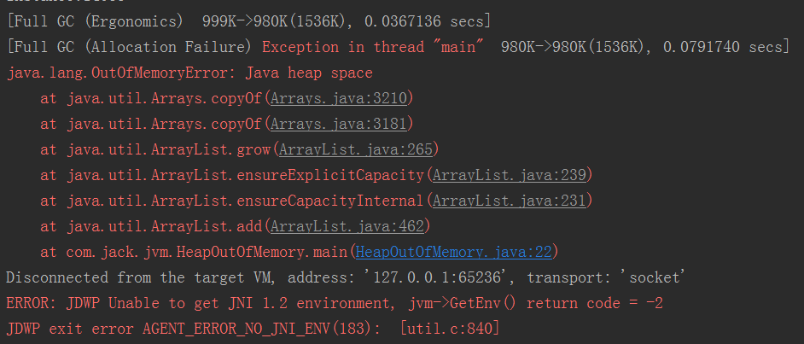
java.lang.OutOfMemoryError: Java heap space
import java.util.ArrayList;
import java.util.List;
class Person{
private String name;
private int age;
}
/**
* 测试堆溢出
* VM options：-verbose:gc -Xms1M -Xmx1M -Xss128k -XX:-PrintGCDetails
* jdk 1.8
* @author Jackwu
*/
public class HeapOutOfMemory {
public static void main( String[] args ) {
System.out.println("---------HeapOutOfMemory---------");
List<Person> persons = new ArrayList<>();
int counter = 0 ;
while (true){
persons.add(new Person());
System.out.println("Instance:" + (++counter));
}
}
}

Slide 4
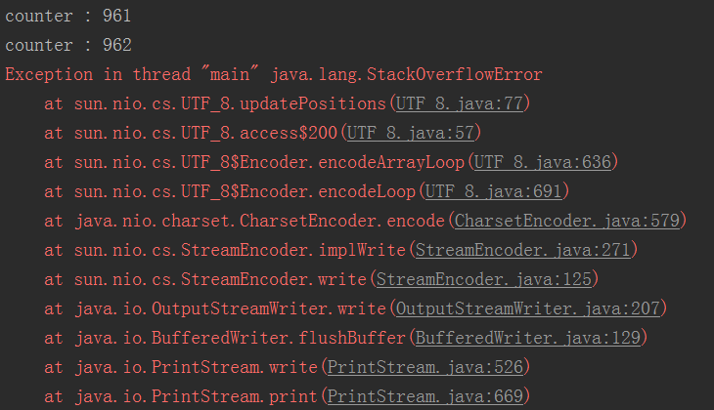
java.lang.StackOverflowError
**
* @description: 测试栈溢出
* VM options：-verbose:gc -Xms1M -Xmx1M -Xss128k -XX:-PrintGCDetails
* @author: JackWu
**/
public class StackOverFlow {
private int count;
public static void main(String[] args){
System.out.println("---------StackOverFlow---------");
StackOverFlow stack = new StackOverFlow();
stack.count();
}
public void count(){
System.out.println("counter : " + (++count));
count();
}
}

Slide 5
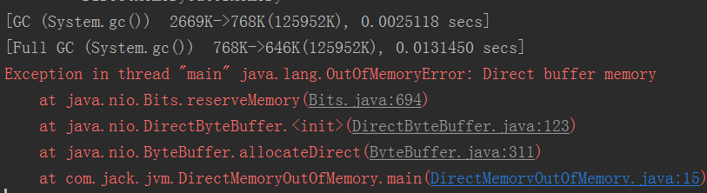
java.lang.OutOfMemoryError: Direct buffer memory
import java.nio.ByteBuffer;
/**
* @description: 测试直接内存溢出
* VM options : -verbose:gc -XX:MaxDirectMemorySize=10M -Xss128k -XX:-PrintGCDetails
* @author: JackWu
**/
public class DirectMemoryOutOfMemory {
private static final int ONE_GB = 1024 * 1024 * 1024;
public static void main(String[] args){
System.out.println("---------DirectMemoryOutOfMemory---------");
while (true){
ByteBuffer buffer = ByteBuffer.allocateDirect(ONE_GB);
}
}
}

Slide 6
1
JVM简介

Slide 7
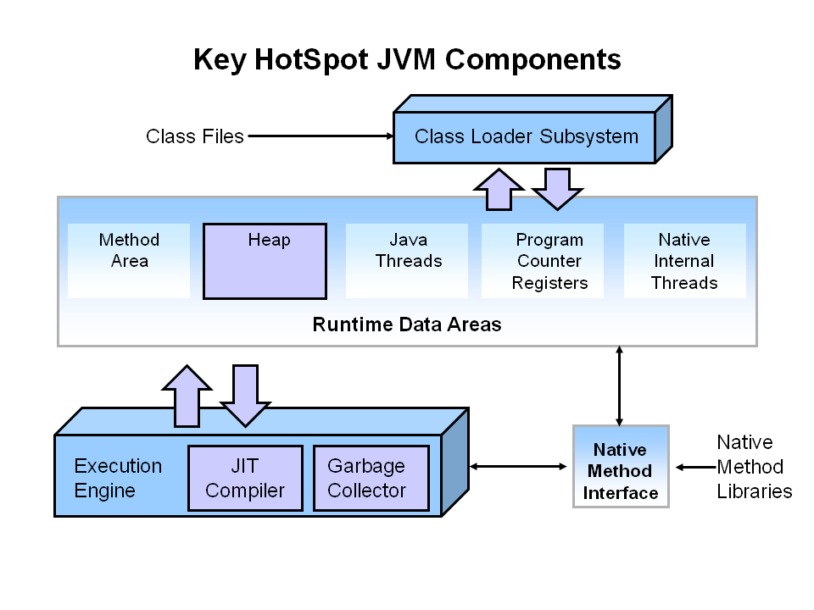
JVM运行时数据区
强烈推荐英文文档：https://www.oracle.com/webfolder/technetwork/tutorials/obe/java/gc01/index.html

Slide 8
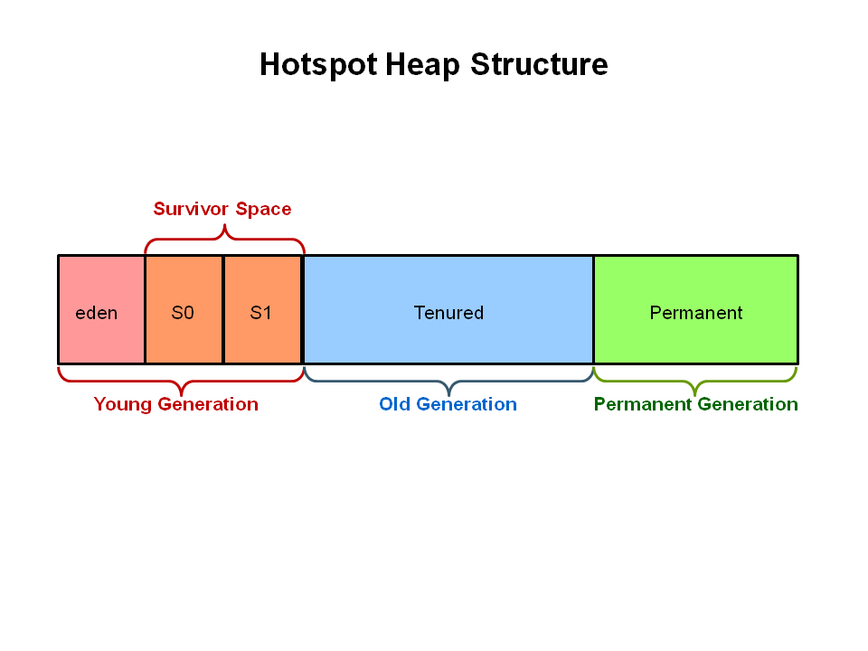
Hotspot 堆结构

Slide 9
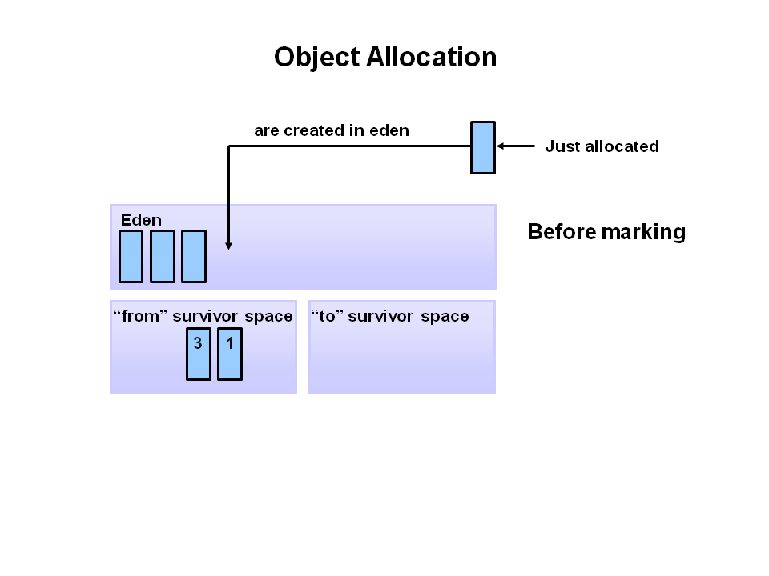
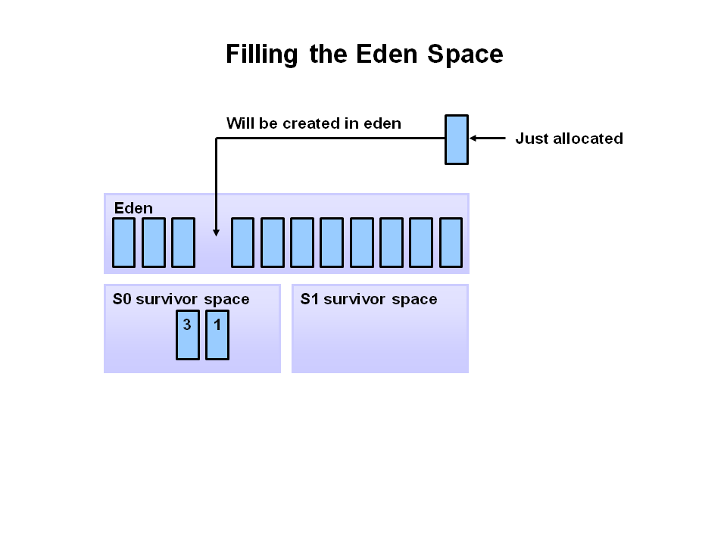
分代垃圾回收过程
1、首先，将新对象分配给Eden空间，S0、S1都是空的。
注：大对象可以直接分配给Tenured ， -XX:PretenureSizeThreshold控制，默认为0，慎用
2、当Eden填满时，会触发minor GC

Slide 10
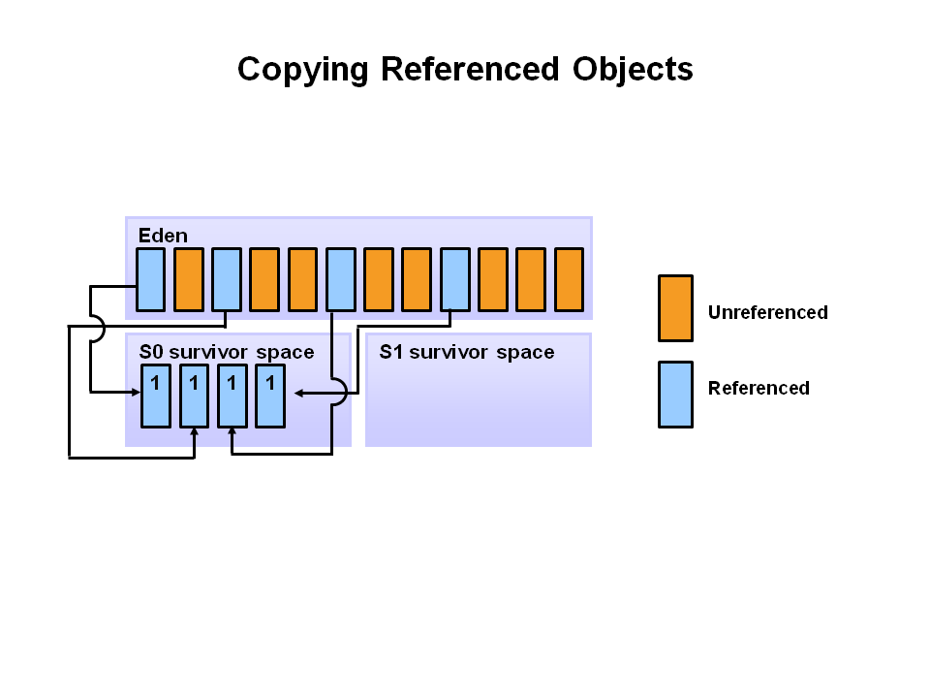
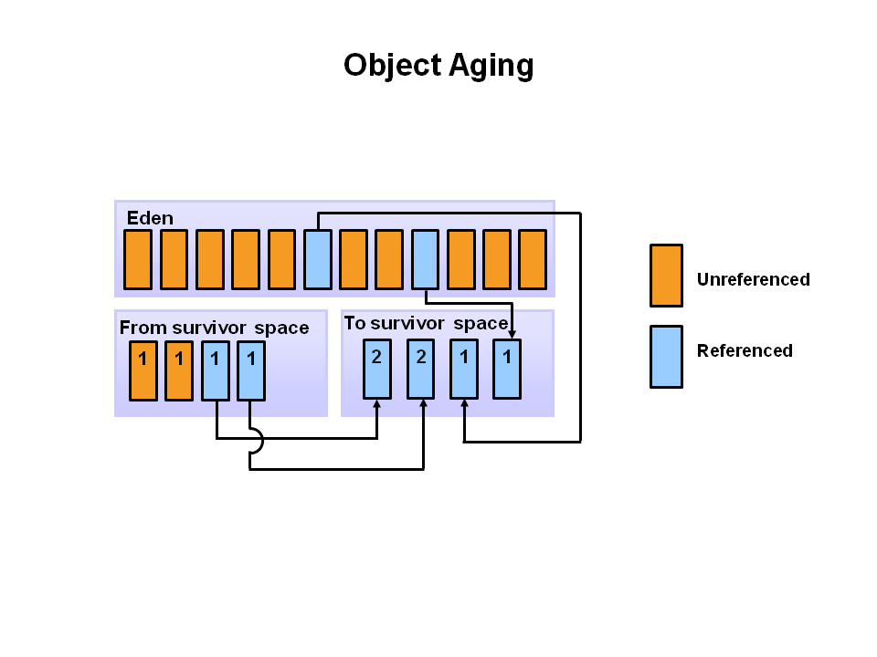
分代垃圾回收过程
3、第一次minor GC 过程中将有引用对象复制到S0中，清空Eden删除没有引用对象
4、下一次minor GC ，重复相同操作，不同的是：存放位置是S1，并且把S0中存活对象也要复制到S1，Aging + 1，然后清空Eden和S0

Slide 11
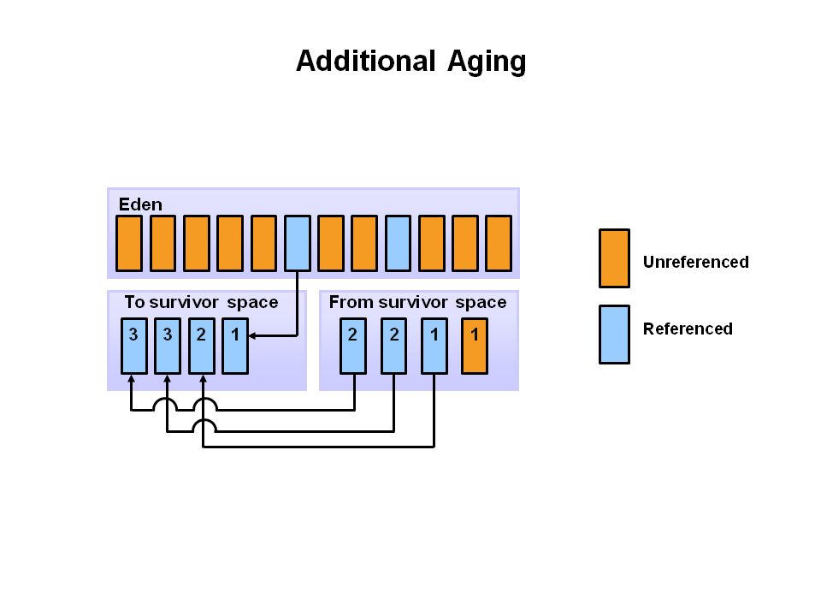
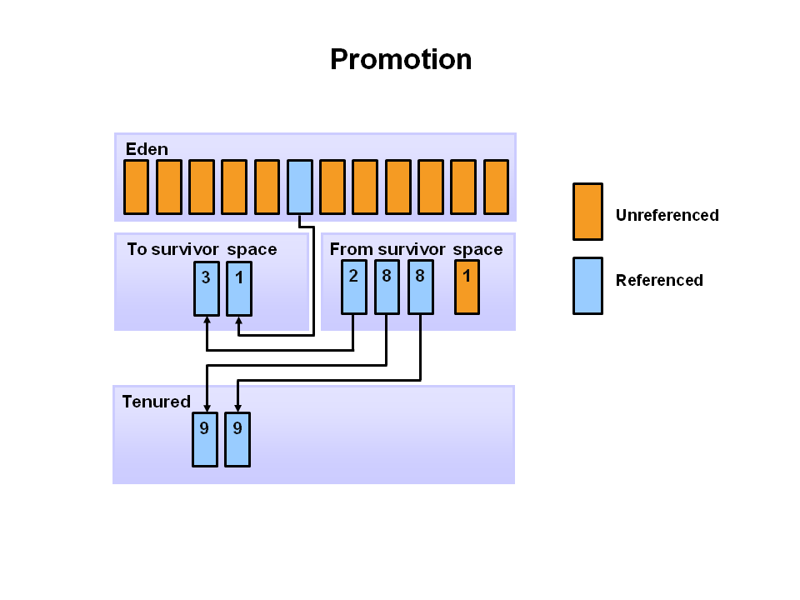
分代垃圾回收过程
5、下一次minor GC ，重复相同操作， 注意这次是Eden和S1中存活对象复制到S0，S1中对象Aging +1
6、当Aging达到一个阈值（比如8），存活对象就回晋升到Tenured区

Slide 12

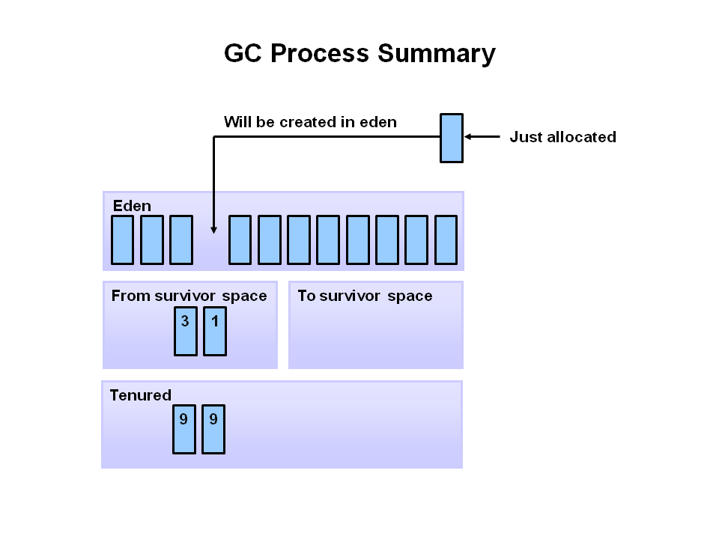
分代垃圾回收过程
7、随着minor GC继续进行，年轻代对象会持续晋升到老年代中
8、当老年代空间不够时，触发major GC（Full GC） ，清理和整理老年代空间，回收以后还不能分配则抛出OutOfMemoryError错误。

Slide 13
Java垃圾收集器
收集器 | 串行、并行or并发 | 新生代/老年代 | 算法 | 目标 | 适用场景
Serial | 串行 | 新生代 | 复制算法 | 响应速度优先 | 单CPU环境下的Client模式
Serial Old | 串行 | 老年代 | 标记-整理 | 响应速度优先 | 单CPU环境下的Client模式、CMS的后备预案
ParNew | 并行 | 新生代 | 复制算法 | 响应速度优先 | 多CPU环境时在Server模式下与CMS配合
Parallel Scavenge | 并行 | 新生代 | 复制算法 | 吞吐量优先 | 在后台运算而不需要太多交互的任务
Parallel Old | 并行 | 老年代 | 标记-整理 | 吞吐量优先 | 在后台运算而不需要太多交互的任务
CMS | 并发 | 老年代 | 标记-清除 | 响应速度优先 | 集中在互联网站或B/S系统服务端上的Java应用
G1 | 并发 | both | 标记-整理+复制算法 | 响应速度优先 | 面向服务端应用，将来替换CMS

Slide 14
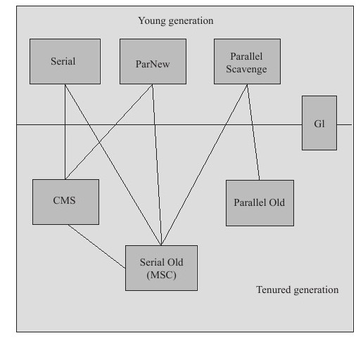
Java垃圾收集器

Slide 15
常用JVM参数
Switch | Description
-Xms | 设置JVM启动时的初始堆大小
-Xmx | 设置最大堆大小
-Xmn | 设置Young Generation的大小
-Xss | 每个线程的Stack大小，不熟悉最好保留默认值
-XX:PermSize | 设置永久代的初始大小
-XX:MaxPermSize | 设置永久代的最大大小
-XX:NewRatio | 年轻代(包括Eden和两个Survivor区)与年老代的比值(除去持久代)
-XX:SurvivorRatio | Eden区与Survivor区的大小比值
-XX:MaxTenuringThreshold | 垃圾对象最大年龄
-XX:-PrintGCDetails | 输出详细GC日志
-XX:+UseSerialGC | 启用串行收集器
-XX:+UseParallelGC | 开启此参数使用parallel scavenge & parallel old搜集器（server模式默认值）
-XX:+UseConcMarkSweepGC | 启用CMS收集器
-XX:+UseG1GC | 启用G1收集器
… | …

Slide 16
2
JDK命令行工具

Slide 17
JDK命令行工具
命令名称 | 全程 | 用途
jps | JVM Process Status Tool | 列出正在运行的虚拟机进程（类UNIX的ps命令）
jstat | JVM Statistics Monitoring Tool | 监视虚拟机各种运行状态信息的命令行工具
jinfo | Configuration Info for Java | 实时查看和调整虚拟机各项参数
jmap | Memory Map for Java | 生成堆转储快照（head dump或dump文件）
jhat | JVM Heap Analysis Tool | 与jmap搭配使用，分析jmap生成的堆转储快照
jstack | Stack Trace for Java | 生成虚拟机当前时刻的线程快照

Slide 18
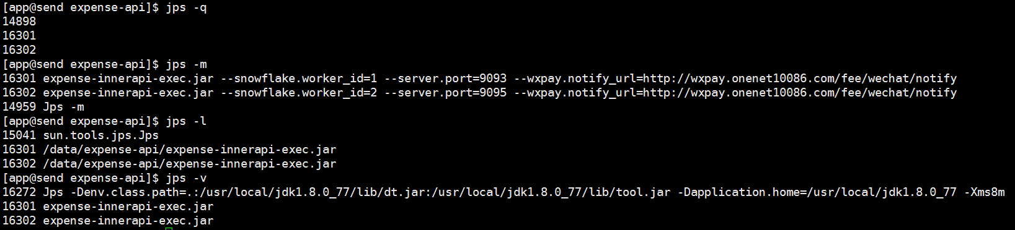
JDK命令行工具 —— jps：虚拟机进程状况工具
命令格式：jps [ options ] [ hostid ]
hostid ： RMI（远程调用）注册表中注册的主机名
选项 | 作用
-q | 只输出LVMID(Local Virtual Machine Identifier)，省略主类的名称
-m | 输出虚拟机进程启动时传递给主类的main()函数的参数
-l | 输出主类的全名，如果进程执行的是jar包，输出jar路径
-v | 输出虚拟机进程启动时JVM参数

Slide 19
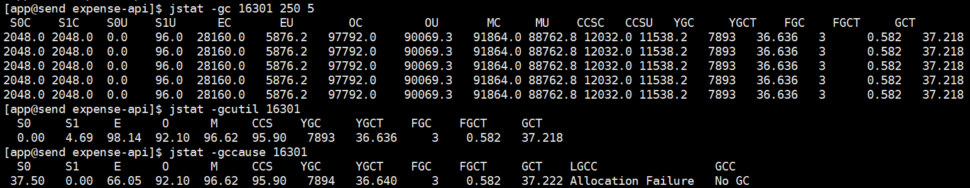
JDK命令行工具 —— jstat：虚拟机统计信息监视工具
命令格式：jstat [ option vmid [ interval [ s | ms ] [count] ] ]
vmid ：本地虚拟机进程，VMID和LVMID是一致的，远程虚拟机进程 ： [protocol:][//] lvmid [@hostname[:port]/servername]
参数interval 和 count 代表查询间隔和循环次数
选项 | 作用
-class | 监视类装载、卸载数量、总空间及类装载所耗费的时间
-gc | 监视Java堆状况，包括Eden区、2个Survivor区、老年代、永久代等的容量
-gccapacity | 监视内容与-gc基本相同，但输出主要关注Java堆各个区域使用到的最大和最小空间
-gcutil | 监视内容与-gc基本相同，但输出主要关注已使用空间占总空间的百分比
-gccause | 与-gcutil功能一样，但是会额外输出导致上一次GC产生的原因
-gcnew | 监视新生代GC的状况
-gcold | 监视老年代GC的状况
… | …

Slide 20
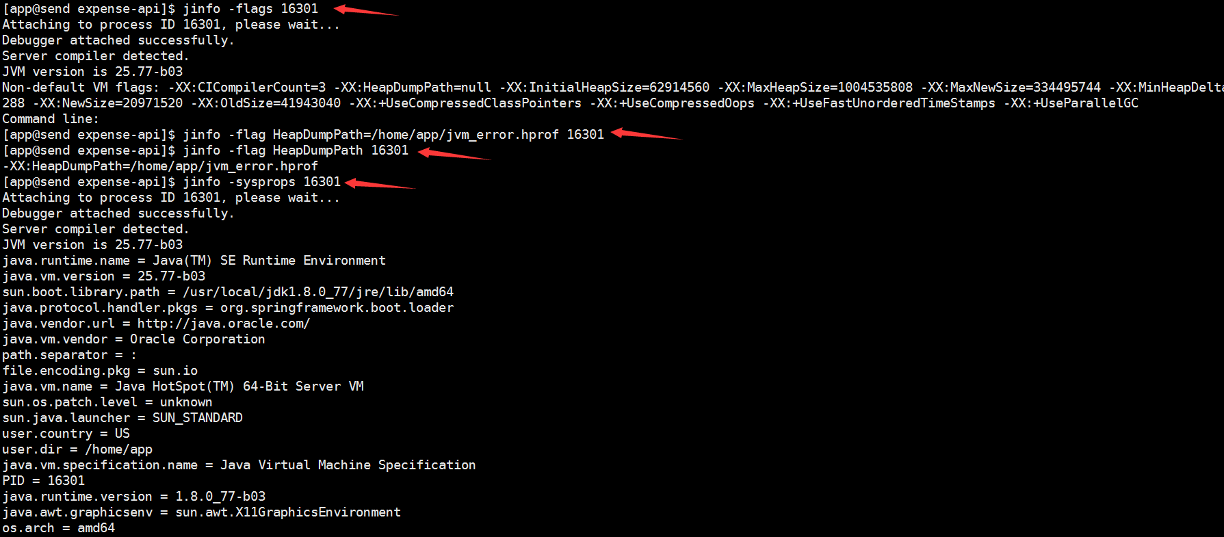
JDK命令行工具 —— jinfo：java配置信息工具
命令格式：jinfo [ option ] pid
选项 | 作用
-flag <name> | 打印指定的JVM配置参数值
-flag [+|-]<name> | 启用或禁用指定的JVM配置参数
-flag<name>=<value> | 设置JVM配置参数值，注意不是所有的参数都支持动态修改
-flags | 打印JVM配置参数
-sysprops | 打印Java系统属性

Slide 21
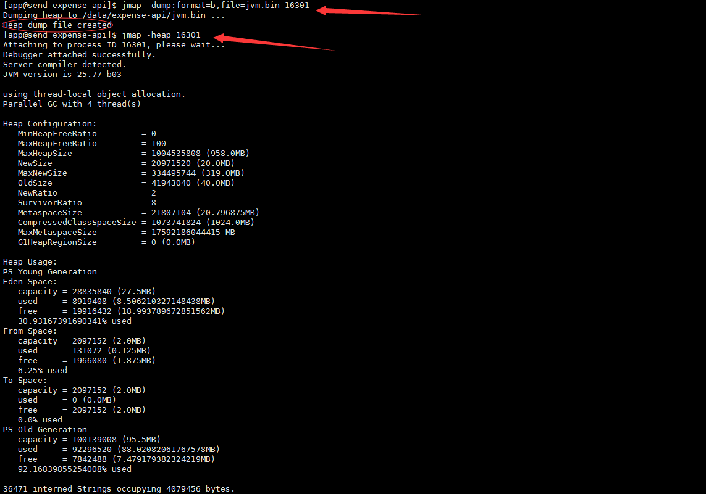
JDK命令行工具 —— jmap：java内存映像工具
命令格式：jmap [ option ] vmid
选项 | 作用
-dump | 生成Java堆转储快照。格式为：-dump:[live,]format=b,file=<filename>，其中live子参数说明是否只dump出存活的对象
-finalizerinfo | 显示在F-Queue中等待Finalizer线程执行finalize()方法的对象。只在Linux/Solaris平台下有效
-heap | 显示Java堆详细信息，如使用哪种回收器、参数配置、分代状况等。只在Linux/Solaris平台下有效
-histo | 显示堆中对象统计信息，包括类、实例数量和合计容量

Slide 22
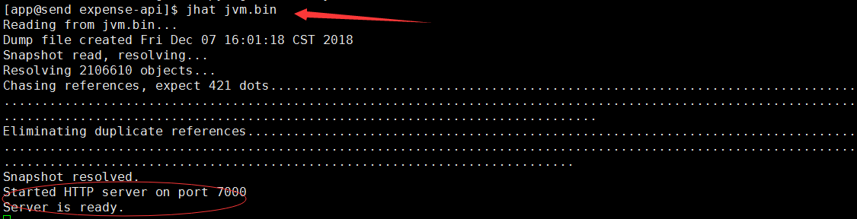
JDK命令行工具 —— jhat：虚拟机堆转储快照分析工具
命令格式：jhat [ option ] <file>
选项 | 作用
-port | 设置HTTP服务器的端口。 默认为7000
… | …
然后在浏览器中键入http://localhost:7000 查看分析结果。

Slide 23
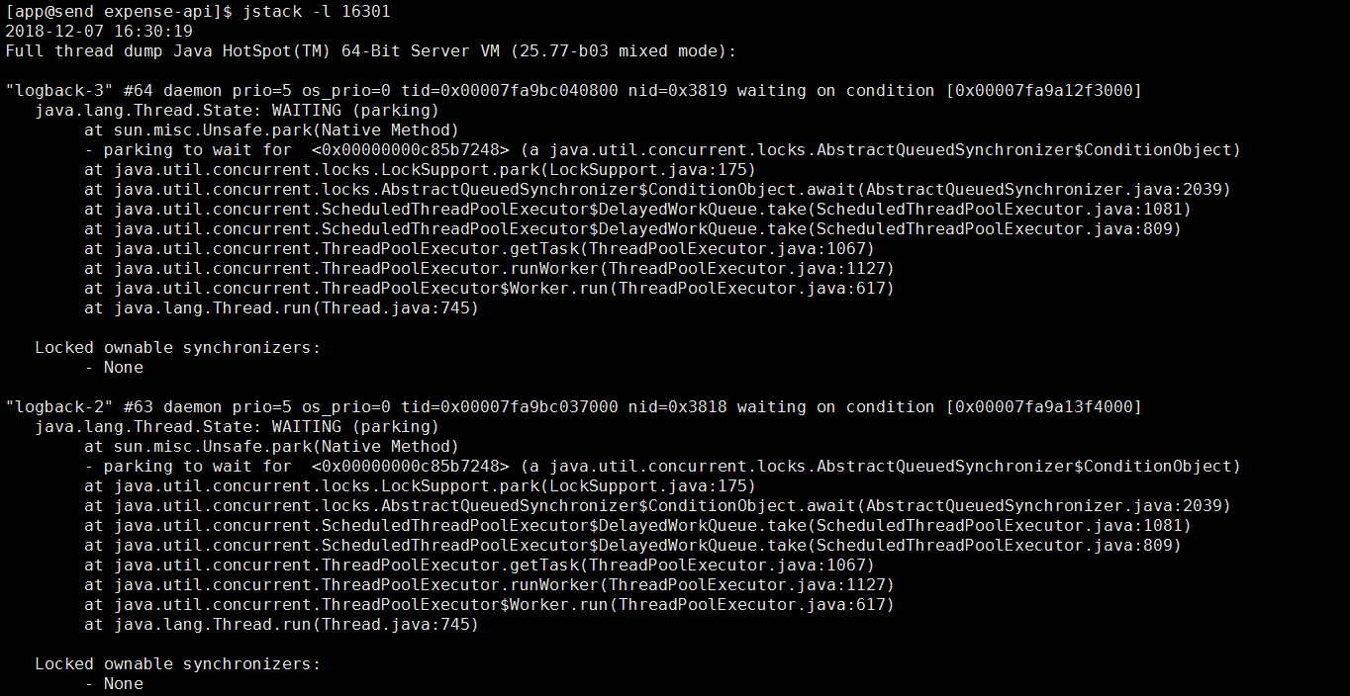
JDK命令行工具 —— jstack：java堆栈跟踪工具
命令格式：jstack [ option ] vmid
选项 | 作用
-F | 当正常输出的请求不被响应时，强制输出线程堆栈
-l | 除堆栈外，显示关于锁的附加信息
-m | 如果调用到本地方法的话，可以显示C/C++的堆栈

Slide 24
3
JDK自带诊断工具

Slide 25
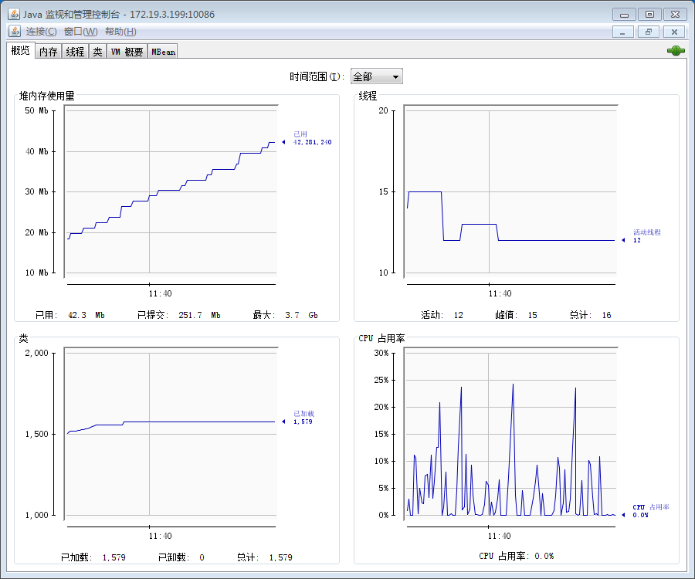
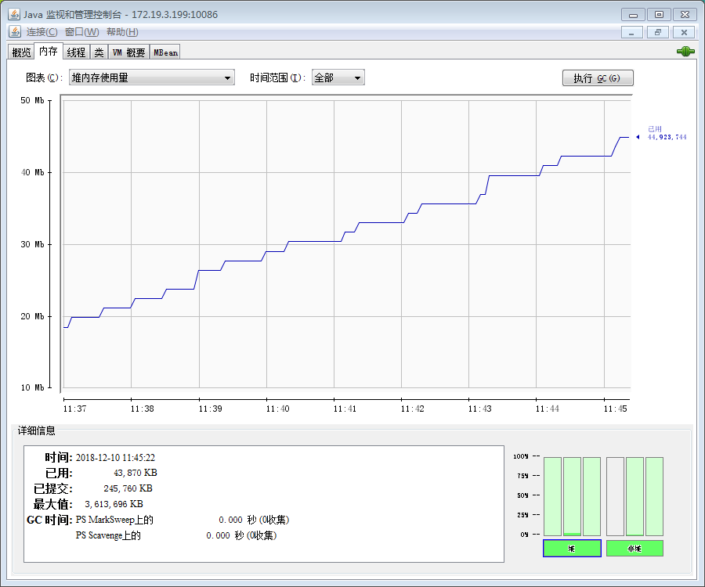
JDK自带诊断工具 —— JConsole：Java监视与管理工具
启动命令配置参数：java -jar -Djava.rmi.server.hostname=172.19.3.199 -Dcom.sun.management.jmxremote.port=10086 -Dcom.sun.management.jmxremote.authenticate=false -Dcom.sun.management.jmxremote.ssl=false arthas-demo.jar
通过JDK/bin 目录下的“jconsole.exe”启动JConsole ，远程连接：

Slide 26
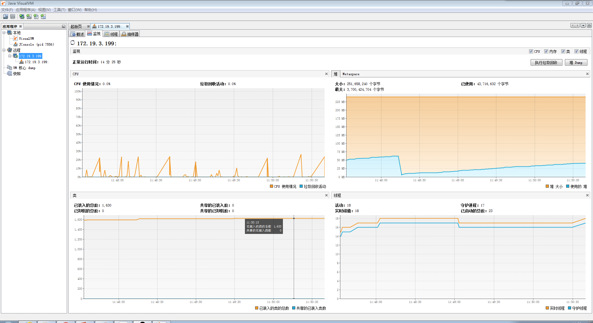
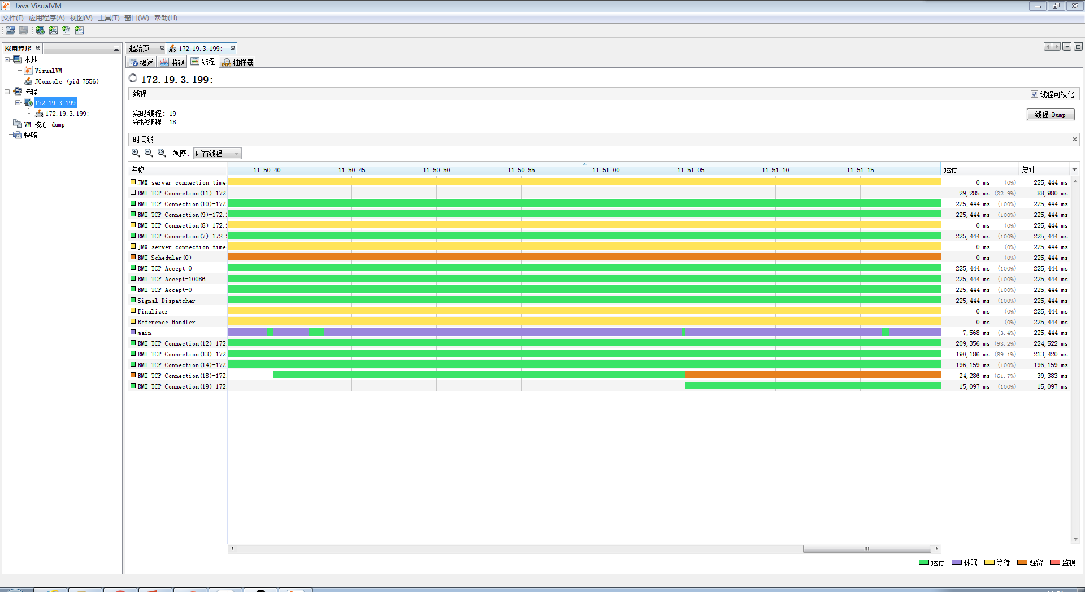
JDK自带诊断工具—VisualVM+Visual GC：多合一故障处理工具
通过JDK/bin 目录下的“jvisualvm.exe”启动VisualVM，安装Visual GC（Tool->插件），添加远程主机，添加JMX连接：

Slide 27
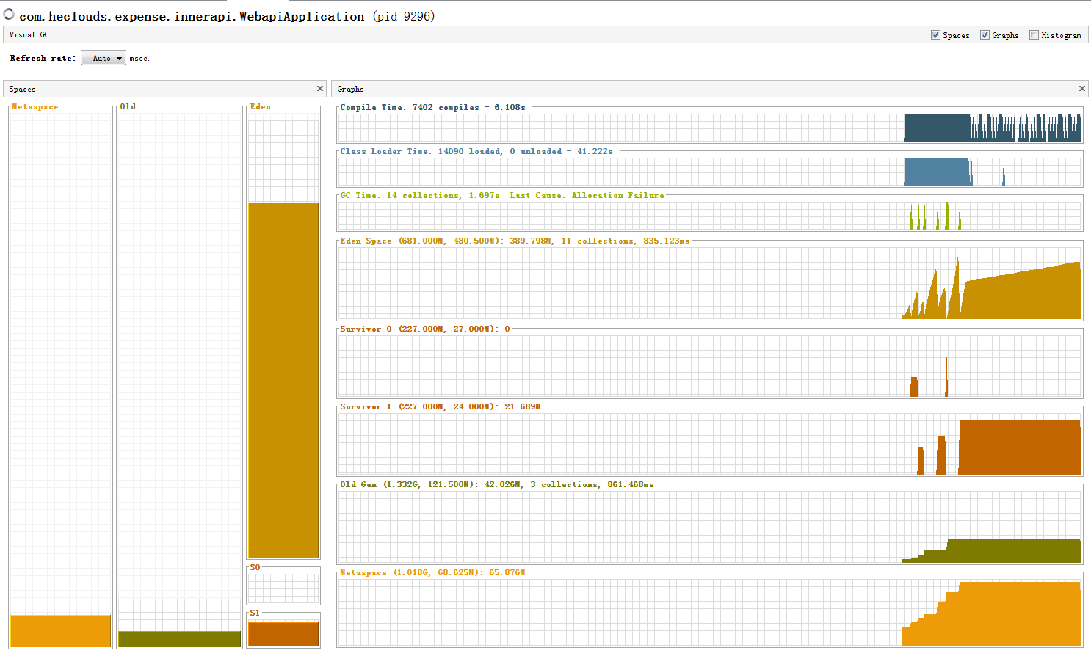
JDK自带诊断工具—Visual GC监控

Slide 28
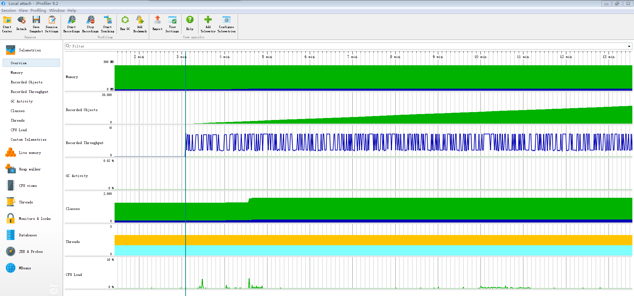
Java性能分析-JProfiler

Slide 29
4
Arthas安装

Slide 30
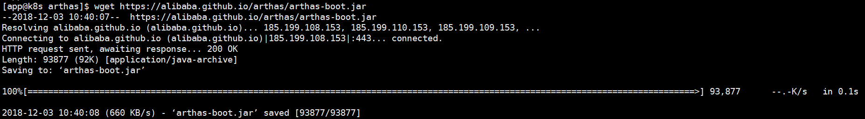
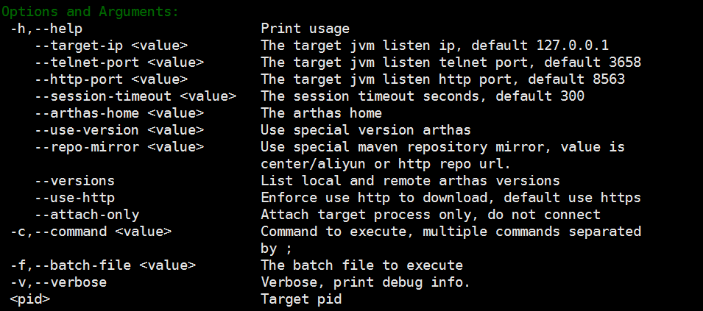
快速安装
下载arthas-boot.jar，然后用java -jar的方式启动
打印帮助信息：

Slide 31
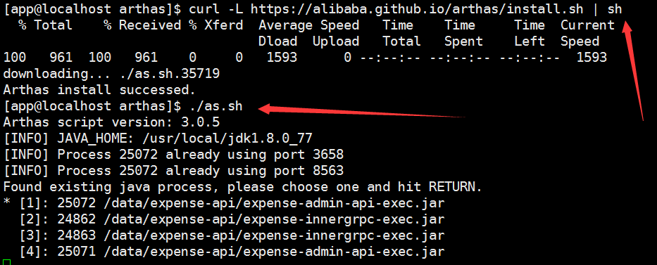
Linux/Unix/Mac 一键安装
一键安装：curl -L https://alibaba.github.io/arthas/install.sh | sh
执行./as.sh，就会进入交互界面

Slide 32
Windows
下载解压：
阿里云的镜像仓库：http://maven.aliyun.com/mvn/search
搜索Arthas，下载 arthas-packaging-3.x.x-bin.zip 解压后在目录有 as.bat 脚本
（暂时只接受一个参数 pid，即只能诊断本机上的 Java 进程）

Slide 33
手动全量安装Arthas
1、下载最新版本（阿里云的镜像仓库）
http://maven.aliyun.com/mvn/search
2、解压缩arthas的压缩包
3、安装Arthas
4、启动Arthas（启动之前，请确保老版本的Arthas已经shutdown）
5、卸载
在 Linux/Unix/Mac 平台：rm -rf ~/.arthas/
Windows平台直接删除zip包和解压的文件

Slide 34
5
Arthas快速入门

Slide 35
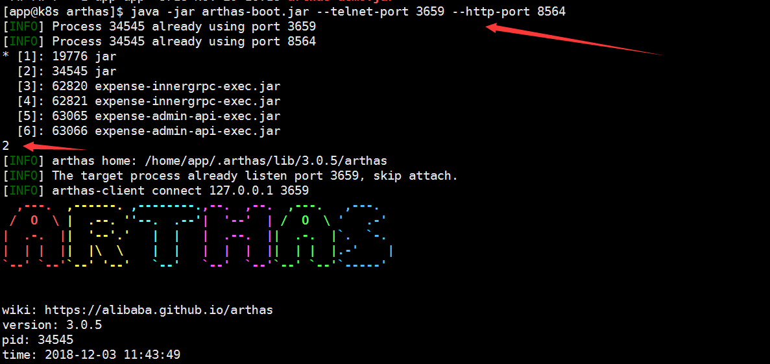
快速入门
1、 启动Demo
2、启动arthas
注意：该程序的用户需要和目标进程具有相同的权限以及不冲突的端口
sudo su xxx && java -jar arthas-boot.jar [--telnet-port xxxx] [--http-port xxxx]

Slide 36
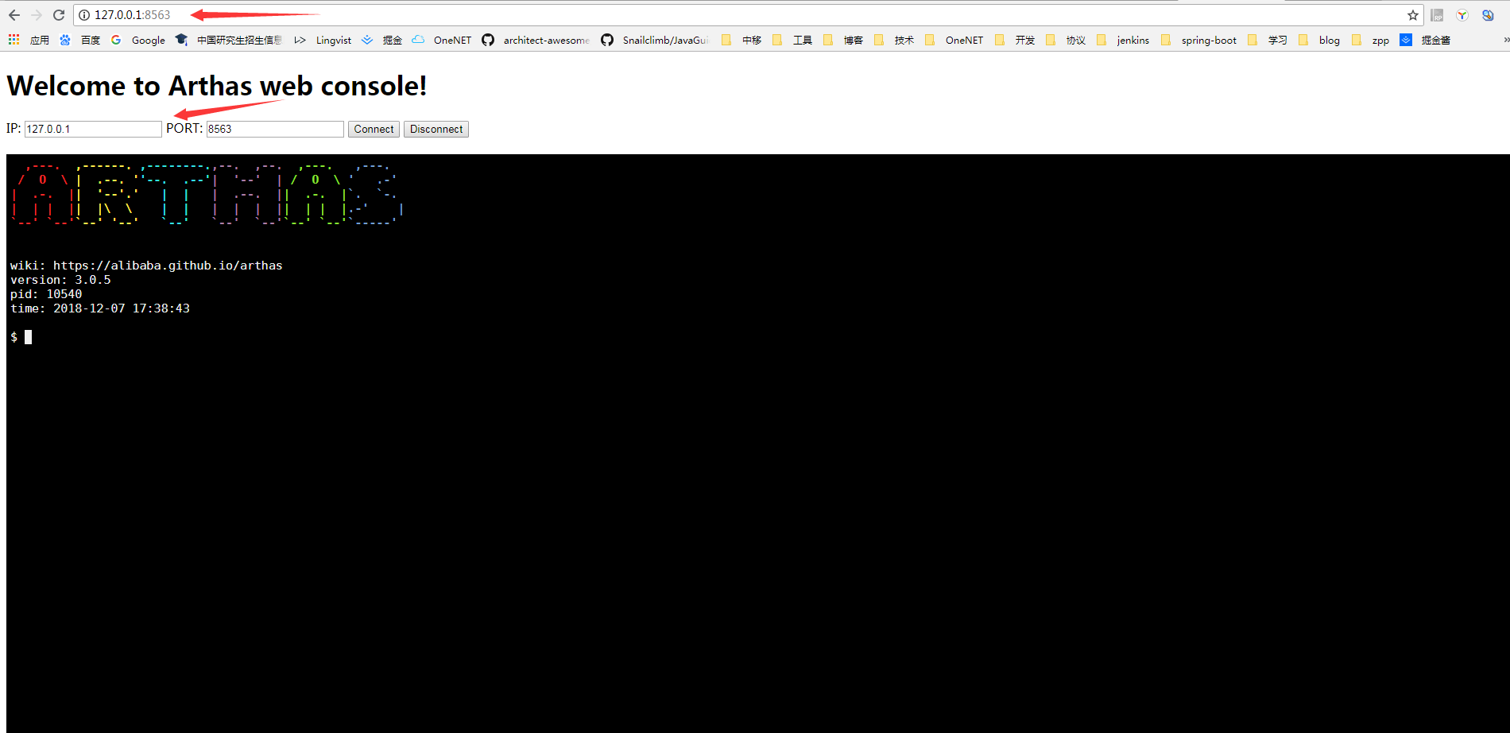
Web Console
Arthas目前支持Web Console，用户在attach成功之后，可以直接访问：http://127.0.0.1:8563/
可以填入IP，远程连接其它机器上的arthas。

Slide 37
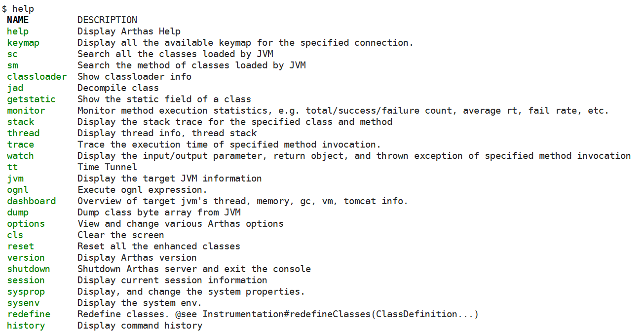
3、查看help

Slide 38
命令 | 描述
help | 显示Arthas帮助
keymap | 显示指定连接的所有可用键映射（快捷键）
sc | 搜索JVM加载的所有类
sm | 搜索JVM加载的类的方法
classloader | 显示类加载器信息
jad | 反编译类
getstatic | 显示类的静态字段
monitor | 监视方法执行统计，例如 总共/成功/失败次数，平均rt，fail率等
stack | 显示指定类和方法的堆栈跟踪
thread | 显示线程信息，线程堆栈
watch | 显示指定方法调用的输入/输出参数，返回对象和抛出异常
tt | 时间隧道
jvm | 显示目标JVM信息
ognl | 执行ognl表达式
mc | 内存编译器，将java文件编译为内存中的字节码和类文件
redefine | 重新定义类，参考Instrumentation#redefineClasses(ClassDefinition...)
dashboard | 总览目标jvm的线程，内存，gc，vm，tomcat信息
dump | 从JVM转储类字节数组
options | 查看和更改各种Arthas选项
cls | 清除屏幕
reset | 重置所有增强的类
version | 显示Arthas版本
shutdown | 关闭Arthas服务并退出控制台
session | 显示当前会话信息
sysprop | 显示并更改系统属性
sysenv | 显示系统环境
history | 显示命令历史记录
cat | 连接和打印文件
pwd | 返回工作目录名称
help
终极大招
命令 -h

Slide 39
4、退出arthas
退出当前连接，用quit或者exit命令
完全退出arthas，执行shutdown命令

Slide 40
6
Arthas进阶使用

Slide 41
基础命令
help——查看命令帮助信息
cls——清空当前屏幕区域
session——查看当前会话的信息
reset——重置增强类，将被 Arthas 增强过的类全部还原，Arthas 服务端关闭时会重置所有增强过的类
version——输出当前目标 Java 进程所加载的 Arthas 版本号
history——打印命令历史
quit——退出当前 Arthas 客户端，其他 Arthas 客户端不受影响
shutdown——关闭 Arthas 服务端，所有 Arthas 客户端全部退出
keymap——Arthas快捷键列表及自定义快捷键

Slide 42
jvm相关
dashboard——当前系统的实时数据面板
thread——查看当前 JVM 的线程堆栈信息
jvm——查看当前 JVM 的信息
sysprop——查看和修改JVM的系统属性
sysenv——查看JVM的环境变量
getstatic——查看类的静态属性(New)

Slide 43
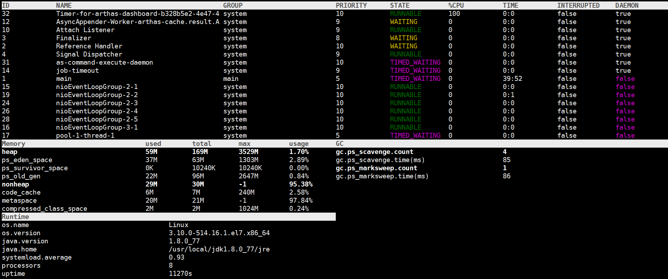
jvm相关 —— dashboard
内存：
heap
ps_eden_space：新生代
ps_survivor_space：幸存者区
ps_old_gen：老年代
非heap
code_cache：代码缓存区
metaspace：元空间
compressed_class_space：压缩类空间
direct：直接内存
GC：
gc.ps_scavenge.count ：PS Scavenge 执行GC次数
gc.ps_scavenge.time ： PS Scavenge花费的时间
gc.ps_marksweep.count ：PS MarkSweep GC次数
gc.ps_marksweep.time：PS MarkSweep GC花费的时间
线程：
ID: Java级别的线程ID，注意这个ID不能跟 jstack 中的 nativeID 一一对应
NAME: 线程名
GROUP: 线程组名
PRIORITY: 线程优先级, 1~10之间的数字，越大表示优先级越高
STATE: 线程的状态
CPU%: 线程消耗的cpu占比，采样100ms，将所有线程在这100ms内的cpu使用量求和，
再算出每个线程的cpu使用占比。
TIME: 线程运行总时间，数据格式为分：秒
INTERRUPTED: 线程当前的中断位状态
DAEMON: 是否是daemon线程

Slide 44
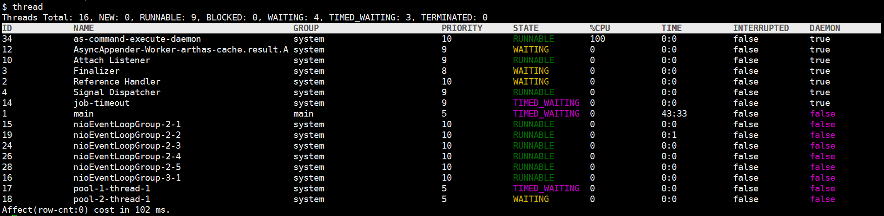
jvm相关 —— thread

Slide 45
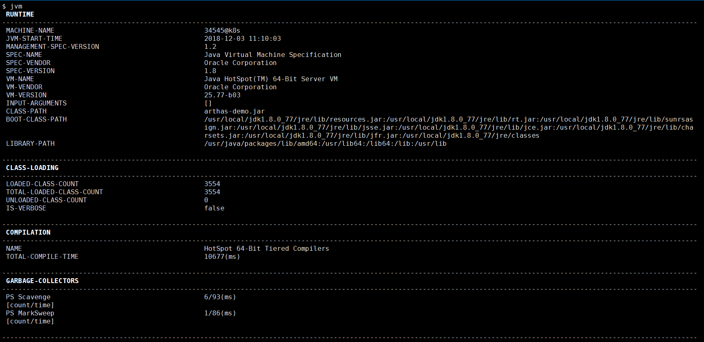
jvm相关 —— jvm

Slide 46
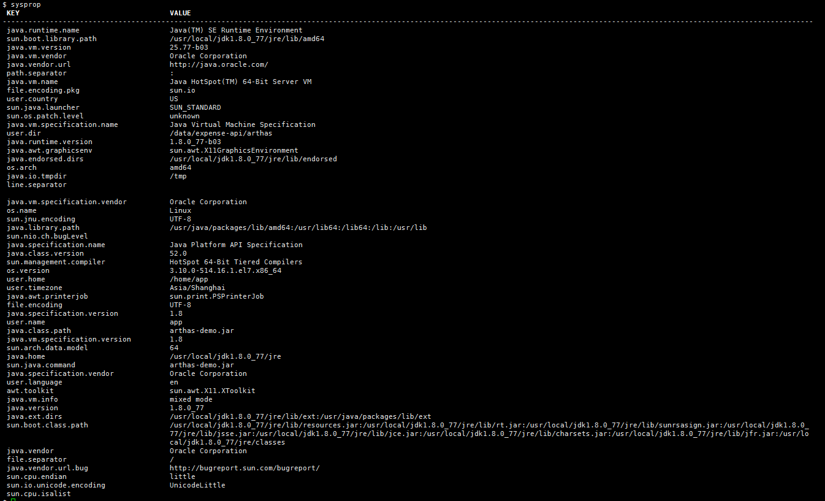
jvm相关 —— sysprop

Slide 47
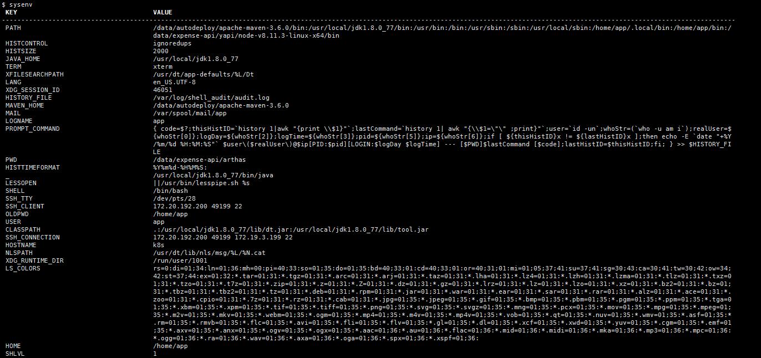
jvm相关 —— sysenv

Slide 48
class/classloader相关
sc——查看JVM已加载的类信息
sm——查看已加载类的方法信息
dump——dump 已加载类的 byte code 到特定目录
redefine——加载外部的.class文件，redefine到JVM里
jad——反编译指定已加载类的源码
classloader——查看classloader的继承树，urls，类加载信息，使用classloader去getResource

Slide 49
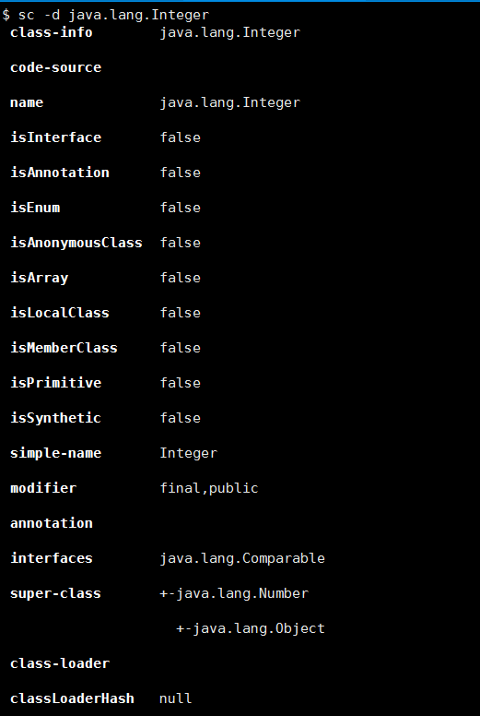
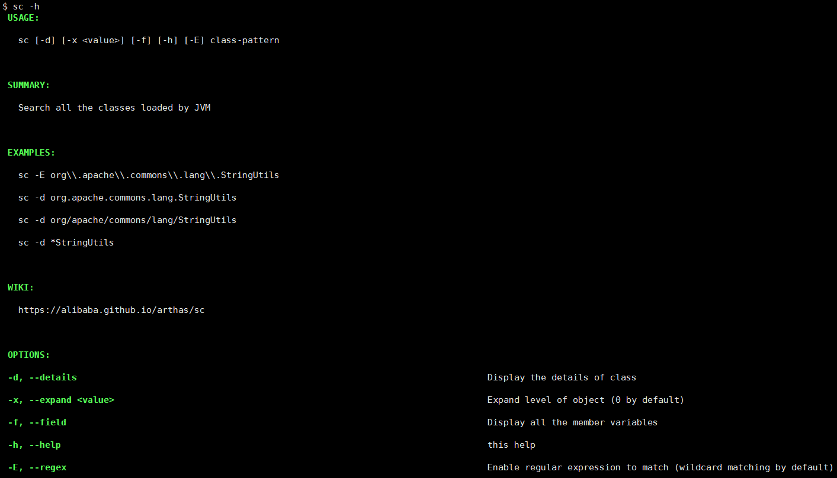
class/classloader相关—— sc

Slide 50
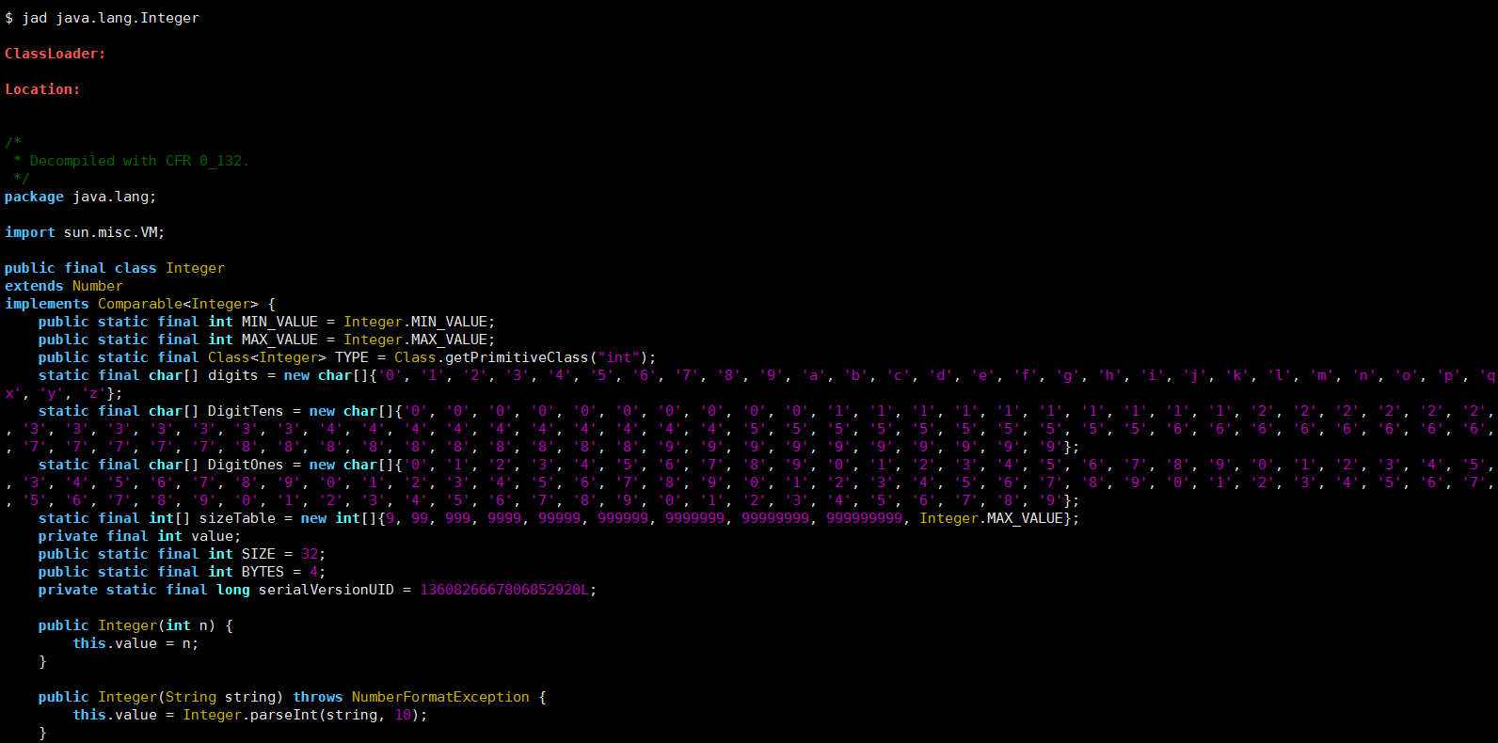
class/classloader相关 —— jad

Slide 51
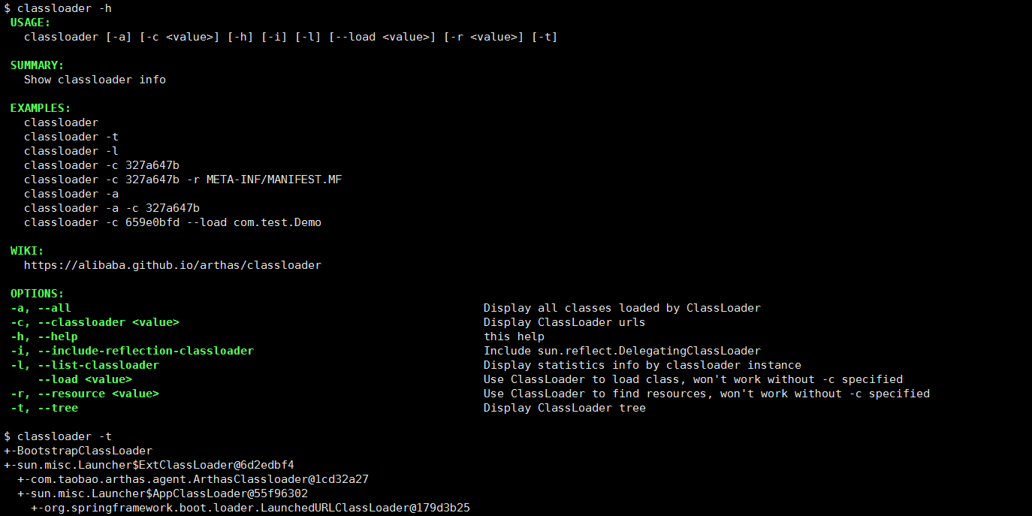
class/classloader相关 —— classloader

Slide 52
monitor/watch/trace相关
monitor——方法执行监控
watch——方法执行数据观测
trace——方法内部调用路径，并输出方法路径上的每个节点上耗时
stack——输出当前方法被调用的调用路径
tt——方法执行数据的时空隧道，记录下指定方法每次调用的入参和返回信息，并能对这些不同的时间下调用进行观测

Slide 53
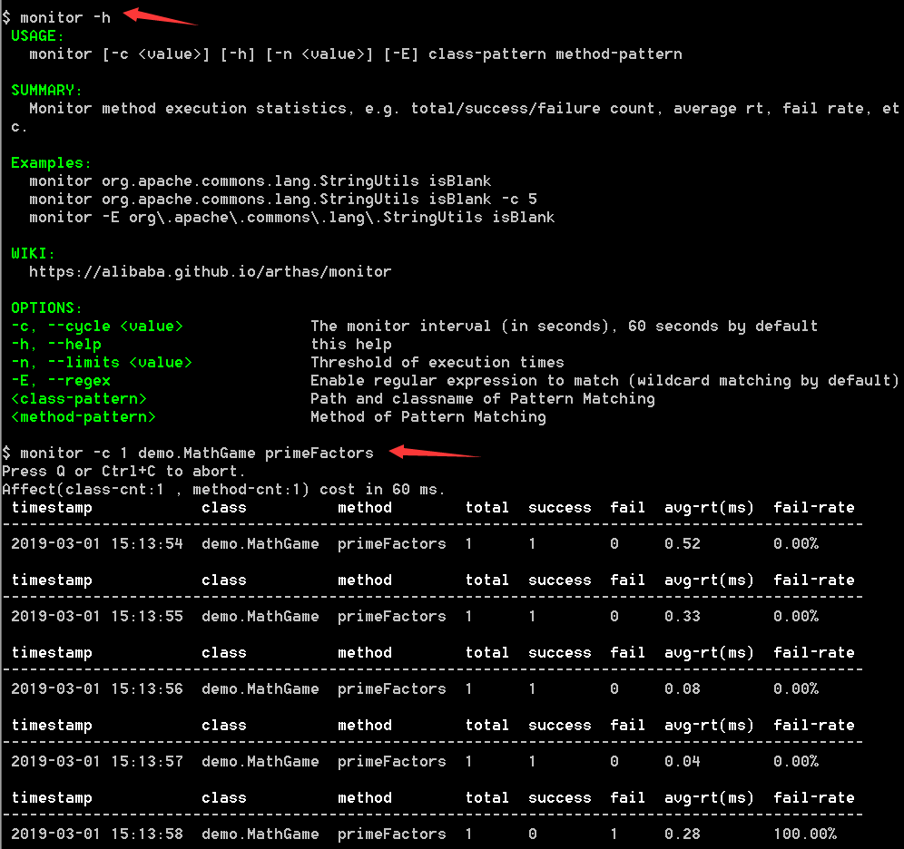
monitor

Slide 54
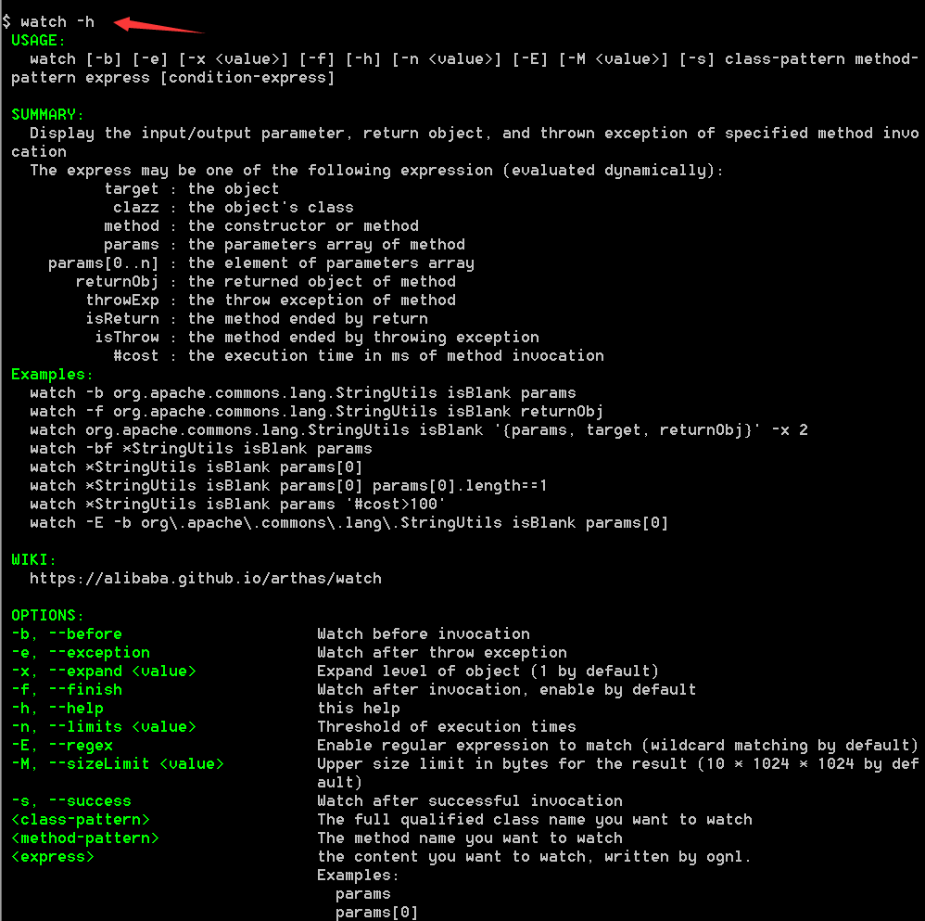
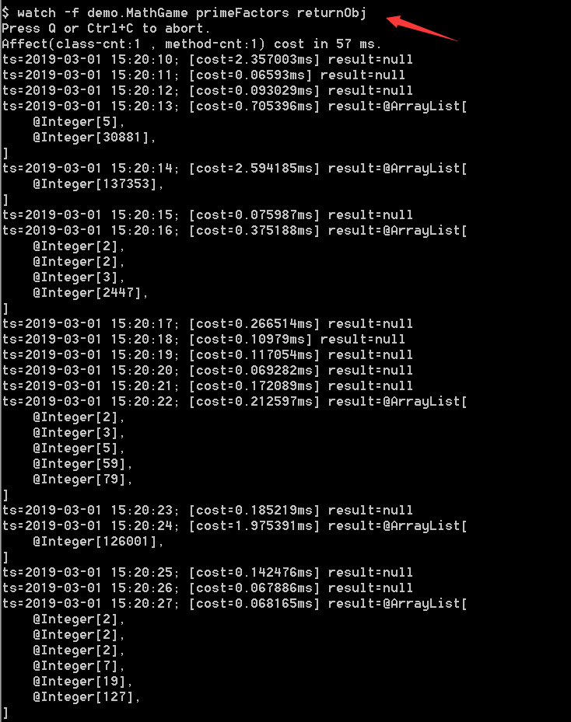
watch

Slide 55
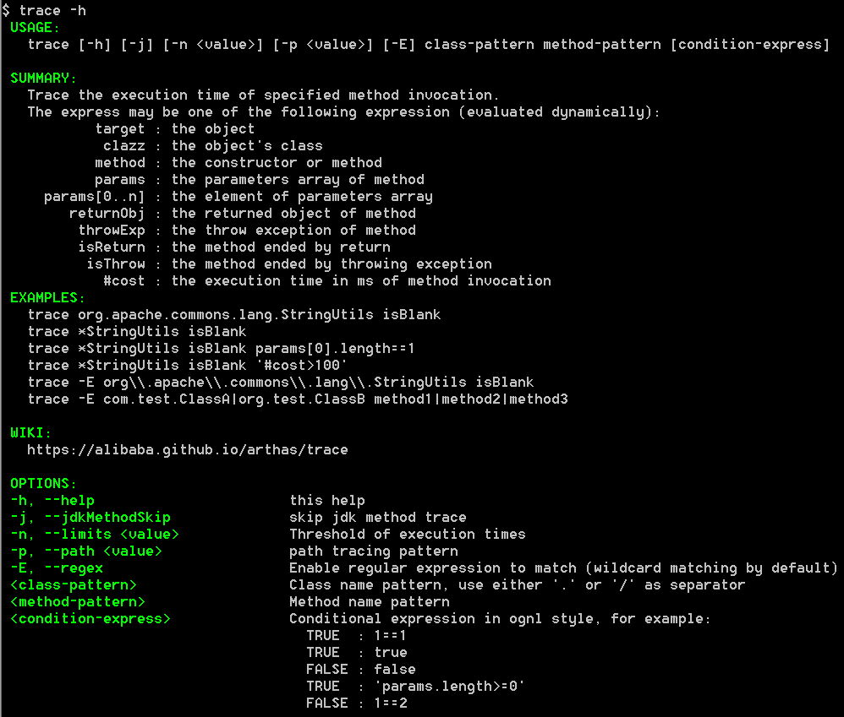
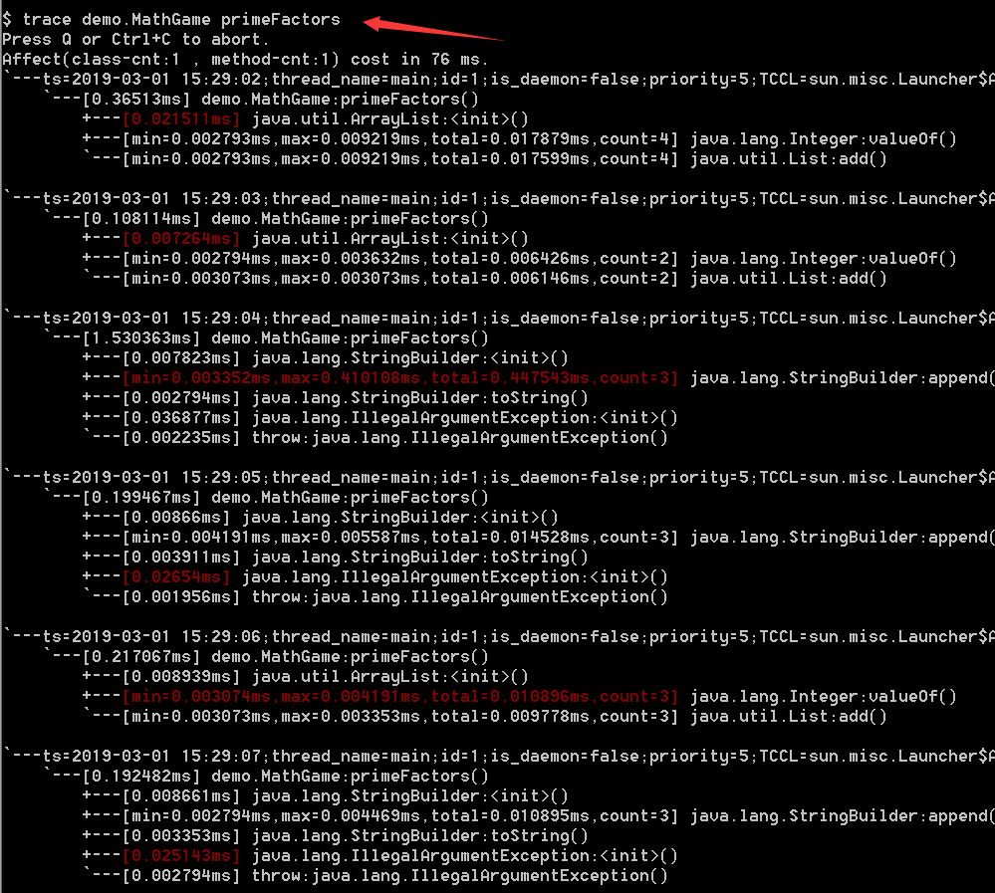
trace

Slide 56
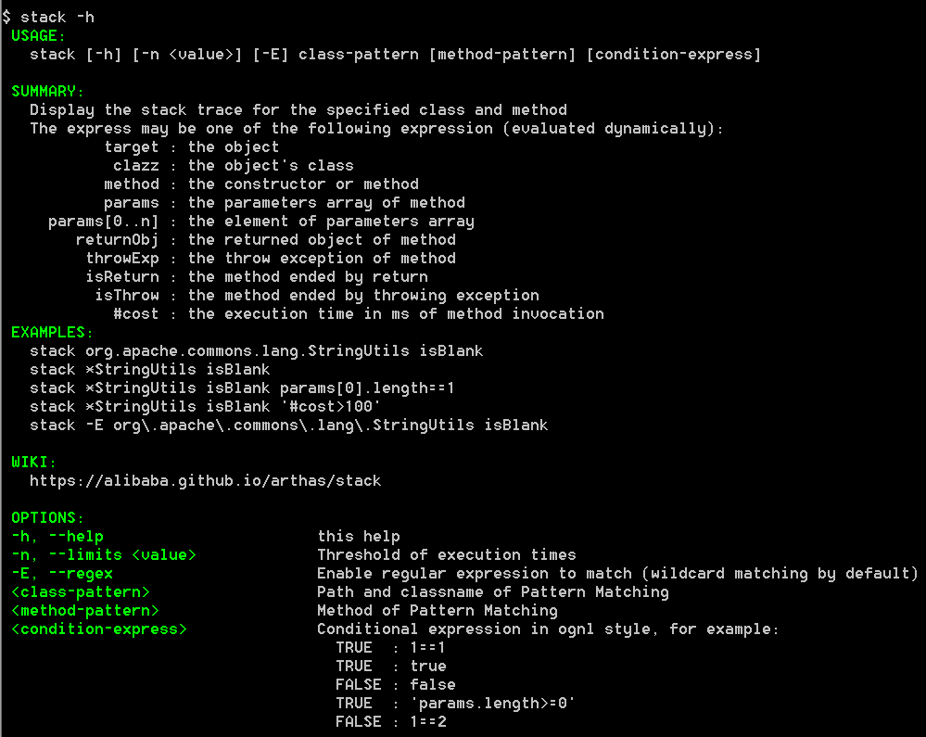
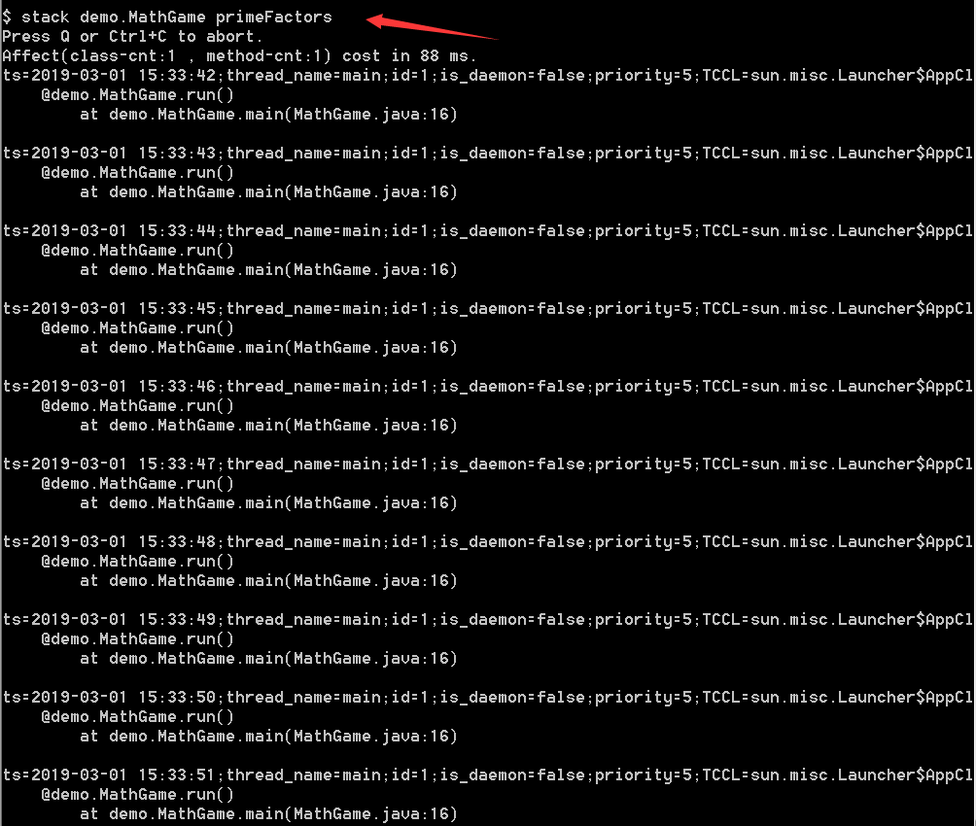
stack

Slide 57
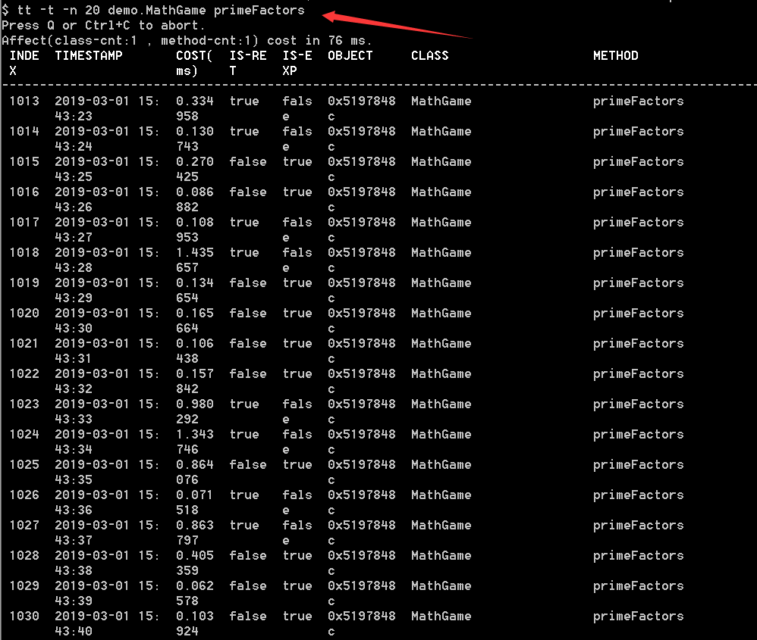
tt(Time Tunnel )
方法执行数据的时空隧道，记录下指定方法每次调用的入参和返回信息，并能对这些不同的时间下调用进行观测。

Slide 58
options —— 查看或设置Arthas全局开关
名称 | 默认值 | 描述
unsafe | false | 是否支持对系统级别的类进行增强，打开该开关可能导致把JVM搞挂，请慎重选择！
dump | false | 是否支持被增强了的类dump到外部文件中，如果打开开关，class文件会被dump到/${application dir}/arthas-class-dump/目录下，具体位置详见控制台输出
batch-re-transform | true | 是否支持批量对匹配到的类执行retransform操作
json-format | false | 是否支持json化的输出
disable-sub-class | false | 是否禁用子类匹配，默认在匹配目标类的时候会默认匹配到其子类，如果想精确匹配，可以关闭此开关
debug-for-asm | false | 打印ASM相关的调试信息
save-result | false | 是否打开执行结果存日志功能，打开之后所有命令的运行结果都将保存到/home/admin/logs/arthas/arthas.log中
job-timeout | 1d | 异步后台任务的默认超时时间，超过这个时间，任务自动停止；比如设置 1d, 2h, 3m, 25s，分别代表天、小时、分、秒
使用说明：想打开执行结果存日志功能

Slide 59
Arthas 实现原理总结
实现原理：基于 Java Agent 方式，使用 Instrumentation （Java Programming Language Instrumentation Services Agent）方式修改字节码方式，以及使用 java.lang.management 包提供的管理接口的方式进行 java 应用诊断，还有ASM 负责 Java 字节码操控，CFR 进行反编译 Java 字节码。
Java Agent ：是JDK 1.5 以后引入的，也可以叫做Java代理，独立于应用程序的代理程序。
JVMTI ：JVM Tool Interface，是 JVM 暴露出来的一些供用户扩展的接口集合。JVMTI 是基于事件驱动的，JVM 每执行到一定的逻辑就会调用一些事件的回调接口（如果有的话），供开发者扩展自己的逻辑。
Instrumentation : “java.lang.instrument”包的具体实现，依赖于 JVMTI。是一套由 Java 虚拟机提供的，为 JVM 相关的工具提供的本地编程接口集合。JVMTI 是从 Java SE 5 开始引入，整合和取代了以前使用的 Java Virtual Machine Profiler Interface (JVMPI) 和 the Java Virtual Machine Debug Interface (JVMDI)，而在 Java SE 6 中，JVMPI 和 JVMDI 已经消失了。JVMTI 提供了一套”代理”程序机制，可以支持第三方工具程序以代理的方式连接和访问 JVM，并利用 JVMTI 提供的丰富的编程接口，完成很多跟 JVM 相关的功能。
management ： java.lang.management 管理接口，用于监视和管理 Java 虚拟机以及 Java 虚拟机在其上运行的操作系统。
ASM： 是一个 Java 字节码操控框架。它能被用来动态生成类或者增强既有类的功能。ASM 可以直接产生二进制 class 文件，也可以在类被加载入 Java 虚拟机之前动态改变类行为。
CFR：Java反编译工具

Slide 60
Arthas 源码包结构
源码包结构：
agent -- VM 加载的自定义 Agent（Eclipse 等工具调试 Java 利用 JRE 自带的 jdwp agent）
bin -- shell、bat脚本
boot -- 启动 arthas
client -- Telnet 客户端实现
common --工具类基础包
core -- Arthas 核心实现，包含连接 VM, 解析各类命令等
demo -- MathGame 测试程序
lib -- 目前有cfr（反编译工具）
site -- Arthas 的帮助手册站点内容
spy --间谍类项目（有ON_BEFORE_METHOD、 ON_RETURN_METHOD 、类似AOP Advice 有前置、后置等方法）

Slide 61
Arthas 服务端代码分析
1. 启动方式：
as.sh shell 脚本：main() 、attach_jvm、active_console；
arthas-boot.jar：arthas-core.jar 中的 mainClass 为com.taobao.arthas.core.Arthas
启动命令：
${JAVA_HOME}"/bin/java \
${opts} \
-jar "${arthas_lib_dir}/arthas-core.jar" \
-pid ${TARGET_PID} \ 要注入的进程id
-target-ip ${TARGET_IP} \ 服务器ip地址
-telnet-port ${TELNET_PORT} \ 服务器telnet服务端口号
-http-port ${HTTP_PORT} \ websocket服务端口号
-core "${arthas_lib_dir}/arthas-core.jar" \ arthas-core目录
-agent "${arthas_lib_dir}/arthas-agent.jar" arthas-agent目录
2. 执行 Arthas 类 方法 ， 里面调用 构造方法；
3. 构造方法里面执行 ， ，先解析入参：parse(String[] args)，获得 com.taobao.arthas.core.config.Configure 配置信息；再执行 attachAgent(Configure configure) 完成 attach 到目标进程： ，最后加载代理 arthas-agent.jar ，HotSpotVirtualMachine 类具体实现（instrument）：
main(String[] args)
new Arthas(args);
attachAgent(parse(args))
VirtualMachine.attach()
virtualMachine.loadAgent()

Slide 62
Arthas 服务端代码分析
4. 关注arthas-agent pom ，Premain-Class 的 premain和 Agent-Class的 agentmain 都调用main方法：
<manifestEntries>
<Premain-Class>com.taobao.arthas.agent.AgentBootstrap</Premain-Class>
<Agent-Class>com.taobao.arthas.agent.AgentBootstrap</Agent-Class>
<manifestEntries>
5. 代理启动类 AgentBootstrap ：
6. 分析main 方法中的方法：
BootstrapClassLoader 来加载Spy 类（目标进程的业务类和ArthasClassloader加载的arthas类都能访问，两者之间的桥梁）
取得 ArthasClassloader
初始化 initSpy() ,目的：编织 Method 到目标代码的方法里面，Spy类里面的方法会通过ASM字节码增强的方式去加强目标类
7. 创建 bindingThread 线程异步启动 arthas server 和监听客户端的连接（telnet、websocket），完成两件事：
使用ArthasClassloader加载com.taobao.arthas.core.config.Configure类，将 agentArgs 反序列化成 configure 对象
使用ArthasClassloader加载com.taobao.arthas.core.server.ArthasBootstrap类（arthas-core.jar），并反射调用 bind 方法
private static synchronized void main(final String args, final Instrumentation inst)
final ClassLoader agentLoader = getClassLoader(inst, spyJarFile, agentJarFile); initSpy(agentLoader);
bind(inst, agentLoader, agentArgs);
Object bootstrap = bootstrapClass.getMethod(GET_INSTANCE, int.class, Instrumentation.class).invoke(null, javaPid, inst);
bootstrapClass.getMethod(BIND, classOfConfigure).invoke(bootstrap, configure);

Slide 63
8. 启动 arthas server ：
isBindRef.compareAndSet(false, true) 保证只启动一次；
创建 Shell 服务选项对象，设置 instrumentation 、pid、SessionTimeout 参数；
创建 shellServer 对象，由ShellServerImpl 具体实现；
创建内置命令包 BuiltinCommandPack 对象，重点看实现了命令解析器 CommandResolver 接口和 initCommands() 方法；
注册 TelnetTermServer 通讯方式（ telnet-port 参数）和注册 HttpTermServer 通讯方式（ http-port 参数）；
向 shellServer 设置命令解析器即 BuiltinCommandPack 对象；
if (!isBindRef.compareAndSet(false, true)) {}
ShellServerOptions options = new ShellServerOptions().setInstrumentation(instrumentation).setPid(pid) .setSessionTimeout(configure.getSessionTimeout() * 1000);
shellServer = new ShellServerImpl(options, this)
BuiltinCommandPack builtinCommands = new BuiltinCommandPack();
shellServer.registerTermServer(new TelnetTermServer(configure.getIp(), configure.getTelnetPort(), options.getConnectionTimeout()));
shellServer.registerTermServer(new HttpTermServer(configure.getIp(), configure.getHttpPort(), options.getConnectionTimeout()));
for (CommandResolver resolver : resolvers) {shellServer.registerCommandResolver(resolver);}

Slide 64
启动监听方法： shellServer.listen(new BindHandler(isBindRef))，它会遍历所有注册的 TermServer （比如 TelnetTermServer、 HttpTermServer ），设置termHandler 和 调用它们的 listen 方法用来监听客户端（Telnet、Http）传来的命令。
listen() 方法中会调用 listenHandler.handle(Future.<TermServer>succeededFuture()) 通过它（TermServerTermHandler 对象）来完成命令处理的。
TermServerTermHandler#handle(Term term) 调用的是 shellServer.handleTerm(term) 方法，该方法调用重点代码：
到此为止 arthas server 启动完成，并监听来自 Telnet 和 Http 连接命令请求。
Handler<Future<TermServer>> handler = new TermServerListenHandler(this, listenHandler, toStart); // 遍历 termServer,也就是TelnetTermServer 和 HttpTermServer ,目的是设置 termHandler 和 启动它们的listen方法 for (TermServer termServer : toStart) { termServer.termHandler(new TermServerTermHandler(this)); // 设置 TermServerTermHandler 对象 // 启动 termServer 监听，以 TelnetTermServer listen() 为例讲解 termServer.listen(handler); }
listenHandler.handle(Future.<TermServer>succeededFuture());
//session就是客户端的连接 ShellImpl session = createShell(term); session.setWelcome(welcomeMessage); // 设置欢迎语 session.closedFuture.setHandler(new SessionClosedHandler(this, session)); session.init(); sessions.put(session.id, session); //以便close程序处理 // readline() 会等待客户端的输入 ，$ 符号开始 ,ShellLineHandler.handle 对命令进行处理 session.readline(); // Now readline

Slide 65
9. 接着来看如何处理客户端连接传递命令的（TelnetTermServer 为例）：
从上面的 session.readline() 开始说，查看它的源码发现注册了ShellLineHandler 以及 CommandManagerCompletionHandler 处理类，服务端接收到客户端发送的请求行之后，会回调 ShellLineHandler.handle() 方法处理请求。
查看ShellLineHandler.handle() 方法源码，会根据不同的请求命令执行不同的逻辑，总结一下处理逻辑，详情见下一张PPT：
如果是 exit,logout,quit, jobs,fg,bg,kill 等命令直接执行。
如果是其他的命令，则创建Job（createJob()），并运行 job.run() 。
创建Job过程比较复杂，这里简单总结一下，代码参考下面几张PPT：
创建 Job 时：会根据具体客户端传递的命令，找到对应的 Command，并包装成 Process， Process 被包装成 Job。
运行 Job 时：反向先调用 Process，再找到对应的 Command，最终调用 Command 的 process 处理请求。
// 调用 ShellLineHandler.handle 对命令进行处理。这里面的封装比较复杂 term.readline(Constants.DEFAULT_PROMPT, new ShellLineHandler(this), new CommandManagerCompletionHandler(commandManager));

Slide 66
Arthas 服务端代码分析
String name = first.value(); // 判断命令，执行不同处理方法 if (name.equals("exit") || name.equals("logout") || name.equals("quit")) { // 处理退出 handleExit(); return; } else if (name.equals("jobs")) { // 处理 handleJobs(); return; } else if (name.equals("fg")) { handleForeground(tokens); return; } else if (name.equals("bg")) { handleBackground(tokens); return; } else if (name.equals("kill")) { handleKill(tokens); return; } // 创建Job Job job = createJob(tokens); if (job != null) { // 创建job成功则执行，JobImpl 实现 job.run(); }

Slide 67
public Job createJob(InternalCommandManager commandManager, List<CliToken> tokens, ShellImpl shell) { // jobId int jobId = idGenerator.incrementAndGet(); StringBuilder line = new StringBuilder(); for (CliToken arg : tokens) { line.append(arg.raw()); } // 是否后台运行 boolean runInBackground = runInBackground(tokens); //创建由shell管理的进程 Process process = createProcess(tokens, commandManager, jobId, shell.term()); process.setJobId(jobId); // 创建 job 对象，重要的 process 参数 JobImpl job = new JobImpl(jobId, this, process, line.toString(), runInBackground, shell); jobs.put(jobId, job); return job; }

Slide 68
Arthas 服务端代码分析
private Process createProcess(List<CliToken> line, InternalCommandManager commandManager, int jobId, Term term) { try { ListIterator<CliToken> tokens = line.listIterator(); while (tokens.hasNext()) { CliToken token = tokens.next(); if (token.isText()) { // 取得 Command 对象 Command command = commandManager.getCommand(token.value()); if (command != null) { // 取得 Process 对象 return createCommandProcess(command, tokens, jobId, term); } else { throw new IllegalArgumentException(token.value() + ": command not found"); } } } throw new IllegalArgumentException(); } catch (Exception e) { throw new RuntimeException(e); } }

Slide 69
Arthas 服务端代码分析
public Command getCommand(String commandName) { Command command = null; for (CommandResolver resolver : resolvers) { // 内建命令在ShellLineHandler里提前处理了，所以这里不需要再查找内建命令 if (resolver instanceof BuiltinCommandPack) { command = getCommand(resolver, commandName); if (command != null) { break; } } } return command; }

Slide 70
private Process createCommandProcess(Command command, ListIterator<CliToken> tokens, int jobId, Term term) throws IOException {
//省略代码… // 是否有管道 boolean isPipeline = false; // 重定向处理程序 RedirectHandler redirectHandler = null; List<Function<String, String>> stdoutHandlerChain = new ArrayList<Function<String, String>>(); String cacheLocation = null; while (tokens.hasNext()) { CliToken remainingToken = tokens.next(); if (remainingToken.isText()) { String tokenValue = remainingToken.value(); // 判断是管道命令 if ("|".equals(tokenValue)) { isPipeline = true; // 将管道符|之后的部分注入为输出链上的handler injectHandler(stdoutHandlerChain, pipelineTokens); continue; } else if (">>".equals(tokenValue) || ">".equals(tokenValue)) { // 重定向命令文件名 String name = getRedirectFileName(tokens); if (name == null) { // 如果没有指定重定向文件名，那么重定向到以jobid命名的缓存中 name = Constants.PID + File.separator + jobId; cacheLocation = Constants.CACHE_ROOT + File.separator + name; } // 重定向处理handler redirectHandler = new RedirectHandler(name, ">>".equals(tokenValue)); break; } } }
//省略代码… // 处理命令结果输出 ProcessOutput ProcessOutput = new ProcessOutput(stdoutHandlerChain, cacheLocation, term); // 创建 process，注意 command.processHandler() ：command 对应的 processHandler 赋值给ProcessImpl属性,后面可以找到对应的处理命令程序 return new ProcessImpl(command, remaining, command.processHandler(), ProcessOutput); }

Slide 71
10. 创建完job, 继续回到 ShellLineHandler job那块代码，上面代码可以看出 job.run(); 对job启动
先是调用 JobImpl 的 run() 方法，里面执行 process.run()；
public Job run(boolean foreground) { // 前台执行处理 if (foreground && foregroundUpdatedHandler != null) { foregroundUpdatedHandler.handle(this); } // 执行状态 actualStatus = ExecStatus.RUNNING; if (statusUpdateHandler != null) { statusUpdateHandler.handle(ExecStatus.RUNNING); } // 设置 tty process.setTty(shell.term()); // 设置 Session process.setSession(shell.session()); // 通过 process.run() 执行命令,ProcessImpl 类实现 process.run(foreground); if (!foreground && foregroundUpdatedHandler != null) { foregroundUpdatedHandler.handle(null); } if (foreground) { shell.setForegroundJob(this); } else { shell.setForegroundJob(null); } return this; }

Slide 72
重要的是调用 Job 对象中的 Process对象 的 run() 方法，关键一步是最后两行：
public synchronized void run(boolean fg) { //省略代码… CommandLine cl = null; try {
//省略代码… cl = commandContext.cli().parse(args2); } } catch (CLIException e) { tty.write(e.getMessage() + “\n”); terminate(); return; } process = new CommandProcessImpl(args2, tty, cl); if (cacheLocation() != null) { process.echoTips(“job id : ” + this.jobId + “\n”); process.echoTips(“cache location : ” + cacheLocation() + “\n”); } // CommandProcessTask 是内部类，实现Runnable接口，定义了 run() 方法，调用ProcessHandler.process() Runnable task = new CommandProcessTask(process);
// 交给可缓存线程池 executorService 执行这个task ArthasBootstrap.getInstance().execute(task); }

Slide 73
CommandProcessTask 的定义，调用ProcessHandler. Handle()：
private class CommandProcessTask implements Runnable { private CommandProcess process; public CommandProcessTask(CommandProcess process) { this.process = process; } @Override public void run() { try { // ProcessHandler handler.handle(process); } catch (Throwable t) { logger.error(null, "Error during processing the command:", t); process.write("Error during processing the command: " + t.getMessage() + "\n"); terminate(1, null); } } }

Slide 74
ProcessHandler 是 AnnotatedCommandImpl 的一个内部类，所以实际调用的是 AnnotatedCommandImpl 的 process() 方法，AnnotatedCommandImpl类的话，在之前初始化命令的时候，就已经实例化了，例如 Command.create(HelpCommand.class) ：
private void process(CommandProcess process) { AnnotatedCommand instance; try { // 反射， clazz = HelpCommand.class 、 MonitorCommand.class等命令类 instance = clazz.newInstance(); } catch (Exception e) { process.end(); return; } CLIConfigurator.inject(process.commandLine(), instance); // 调用 HelpCommand.class 、 MonitorCommand.class 等命令类的 process() 方法 instance.process(process); UserStatUtil.arthasUsageSuccess(name(), process.args()); }

Slide 75
HelpCommand 执行
public class HelpCommand extends AnnotatedCommand {
//省略代码…
public void process(CommandProcess process) { //首先查询session里面的内建所有的命令缓存，即 HelpCommand.class、MonitorCommand.class 等命令类的 AnnotatedCommandImpl 实例对象 List<Command> commands = allCommands(process.session()); // 遍历查找到目的命令的 AnnotatedCommandImpl 实例对象,比如这里是 HelpCommand.class 的 AnnotatedCommandImpl 实例对象 Command targetCmd = findCommand(commands);
//执行结果 String message; if (targetCmd == null) { // 如果目的命令（help）为 null，则返回 mainHelp 内容 message = RenderUtil.render(mainHelp(commands), process.width()); } else { // 如果目的命令（help）不为 null，则执行 commandHelp，执行 help 命令操作 message = commandHelp(targetCmd, process.width()); } // 返回执行结果 process.write(message); // 终止 CommandProcess process.end(); }
//省略代码…
}
拿 help 命令举例，看命令执行过程：

Slide 76
Command 处理流程
不需要使用字节码增强的命令，其中JVM相关的使用 java.lang.management 提供的管理接口，来查看具体的运行时数据，比较简单，命令类继承的是 AnnotatedCommand 类，命令类自己实现 process() 方法。
需要使用字节码增强的命令，继承的是 EnhancerCommand （它继承AnnotatedCommand）类，它实现 process() 方法，enhance(process) 方法调用 Instrumentation、Enhancer.enhance() 进行增强。
字节码增加的命令统一继承 EnhancerCommand 类，process() 方法里面调用 enhance() 方法进行增强。调用Enhancer 类 enhance() 方法，该方法内部调用 inst.addTransformer() 方法添加自定义的 ClassFileTransformer。
Enhancer类使用 AdviceWeaver (继承 ClassVisitor )，用来修改类的字节码。重写了 visitMethod() 方法，在该方法里面修改类指定的方法。visitMethod() 方法里面使用了AdviceAdapter（继承了MethodVisitor类），在 onMethodEnter() 方法, onMethodExit() 方法中，把Spy类对应的方法（ON_BEFORE_METHOD， ON_RETURN_METHOD， ON_THROWS_METHOD等）编织到目标类的方法对应的位置。
在前面Spy初始化的时候可以看到，这几个方法其实指向的是 AdviceWeaver 类的 methodOnBegin() ， methodOnReturnEnd() 等。在这些方法里面都会根据 adviceId 查找对应的 AdviceListener，并调用 AdviceListener 的对应的方法，比如 before,afterReturning, afterThrowing。
通过这种方式，可以实现不同的Command使用不同的AdviceListener，从而实现不同的处理逻辑。下面找几个常用的AdviceListener介绍下：StackAdviceListener ： 在方法执行前，记录堆栈和方法的耗时。 WatchAdviceListener ： 满足条件时打印打印参数或者结果，条件表达式使用Ognl语法。 TraceAdviceListener ： 在每个方法前后都记录，并维护一个调用树结构。

Slide 77
HelpCommand 执行
public class HelpCommand extends AnnotatedCommand {
//省略代码…
public void process(CommandProcess process) { //首先查询session里面的内建所有的命令缓存，即 HelpCommand.class、MonitorCommand.class 等命令类的 AnnotatedCommandImpl 实例对象 List<Command> commands = allCommands(process.session()); // 遍历查找到目的命令的 AnnotatedCommandImpl 实例对象,比如这里是 HelpCommand.class 的 AnnotatedCommandImpl 实例对象 Command targetCmd = findCommand(commands);
//执行结果 String message; if (targetCmd == null) { // 如果目的命令（help）为 null，则返回 mainHelp 内容 message = RenderUtil.render(mainHelp(commands), process.width()); } else { // 如果目的命令（help）不为 null，则执行 commandHelp，执行 help 命令操作 message = commandHelp(targetCmd, process.width()); } // 返回执行结果 process.write(message); // 终止 CommandProcess process.end(); }
//省略代码…
}

Slide 78
TraceCommand （EnhancerCommand）执行
public void process(final CommandProcess process) { // ctrl-C support process.interruptHandler(new CommandInterruptHandler(process)); // q exit support process.stdinHandler(new QExitHandler(process)); // start to enhance enhance(process); }
protected void enhance(CommandProcess process) {
//省略代码… try { Instrumentation inst = session.getInstrumentation(); AdviceListener listener = getAdviceListener(process); //省略代码… EnhancerAffect effect = Enhancer.enhance(inst, lock, listener instanceof InvokeTraceable, skipJDKTrace, getClassNameMatcher(), getMethodNameMatcher()); //省略代码… process.write(effect + "\n"); } catch (UnmodifiableClassException e) { logger.error(null, "error happens when enhancing class", e); } finally { if (session.getLock() == lock) { // enhance结束后解锁 process.session().unLock(); } } }

Slide 79
/** * 对象增强 * @param inst inst * @param adviceId 通知ID * @param isTracing 可跟踪方法调用 * @param classNameMatcher 类名匹配 * @param methodNameMatcher 方法名匹配 * @return 增强影响范围 * @throws UnmodifiableClassException 增强失败 */ public static synchronized EnhancerAffect enhance( final Instrumentation inst, final int adviceId, final boolean isTracing, final boolean skipJDKTrace, final Matcher classNameMatcher, final Matcher methodNameMatcher) throws UnmodifiableClassException { final EnhancerAffect affect = new EnhancerAffect(); // 获取需要增强的类集合 final Set<Class<?>> enhanceClassSet = GlobalOptions.isDisableSubClass ? SearchUtils.searchClass(inst, classNameMatcher) : SearchUtils.searchSubClass(inst, SearchUtils.searchClass(inst, classNameMatcher)); // 过滤掉无法被增强的类 filter(enhanceClassSet); // 构建增强器 final Enhancer enhancer = new Enhancer(adviceId, isTracing, skipJDKTrace, enhanceClassSet, methodNameMatcher, affect); try { inst.addTransformer(enhancer, true); // 批量增强 if (GlobalOptions.isBatchReTransform) { final int size = enhanceClassSet.size(); final Class<?>[] classArray = new Class<?>[size]; arraycopy(enhanceClassSet.toArray(), 0, classArray, 0, size); if (classArray.length > 0) { inst.retransformClasses(classArray); logger.info("Success to batch transform classes: " + Arrays.toString(classArray)); } } else { // for each 增强 for (Class<?> clazz : enhanceClassSet) { try { inst.retransformClasses(clazz); logger.info("Success to transform class: " + clazz); } catch (Throwable t) { logger.warn("retransform {} failed.", clazz, t); if (t instanceof UnmodifiableClassException) { throw (UnmodifiableClassException) t; } else if (t instanceof RuntimeException) { throw (RuntimeException) t; } else { throw new RuntimeException(t); } } } } } finally { inst.removeTransformer(enhancer); } return affect; }

Slide 80
Arthas 客户端代码分析
客户端代码在arthas-client模块里面，入口类是com.taobao.arthas.client.TelnetConsole，关键代码：
构造TelnetClient对象，并初始化。
构造ConsoleReader对象，并初始化。
调用 IOUtil.readWrite( telnet.getInputStream() ， telnet.getOutputStream()，System.in， consoleReader.getOutput() ) 处理各个流，一共有四个流：
请求时：从本地System.in读取，发送到 telnet.getOutputStream()，即发送给远程服务端。
响应时：从telnet.getInputStream()读取远程服务端发送过来的响应，并传递给 consoleReader.getOutput()，即在本地控制台输出。
TelnetClient telnet = new TelnetClient()

Slide 81
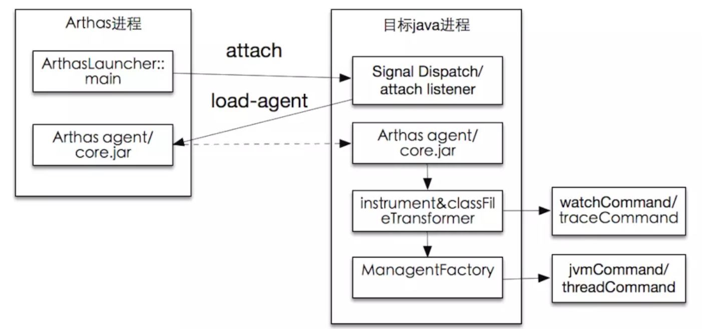
Arthas 服务端代码分析

Slide 82
THANKS
姓名：吴杰
电话：13650527280
邮箱：wujie@cmiot.chinamobile.com

